Slide 1

Очарование преклонного возраста
Notes:
Сегодня мы продолжим предыдущую тему, немного более практически.

Slide 2
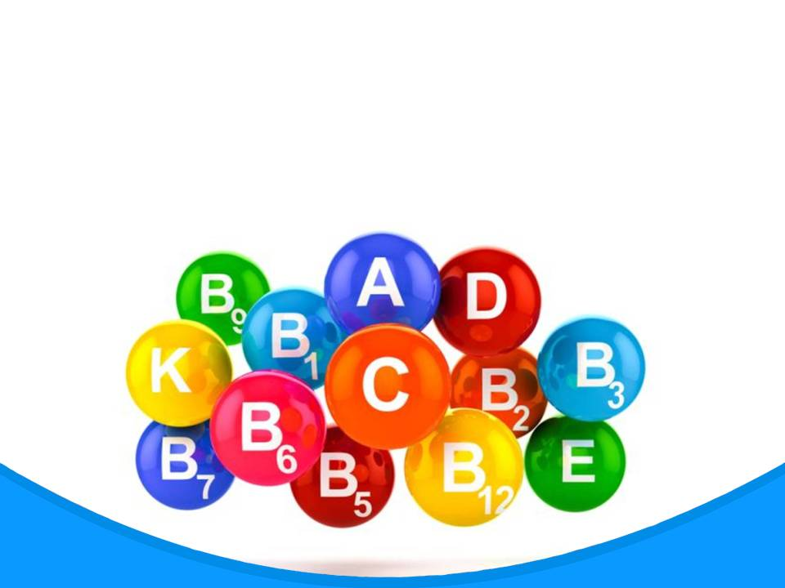
Витамины, макро и микроэлементы.
Notes:
Витамины, макро и микроэлементы.

Slide 3
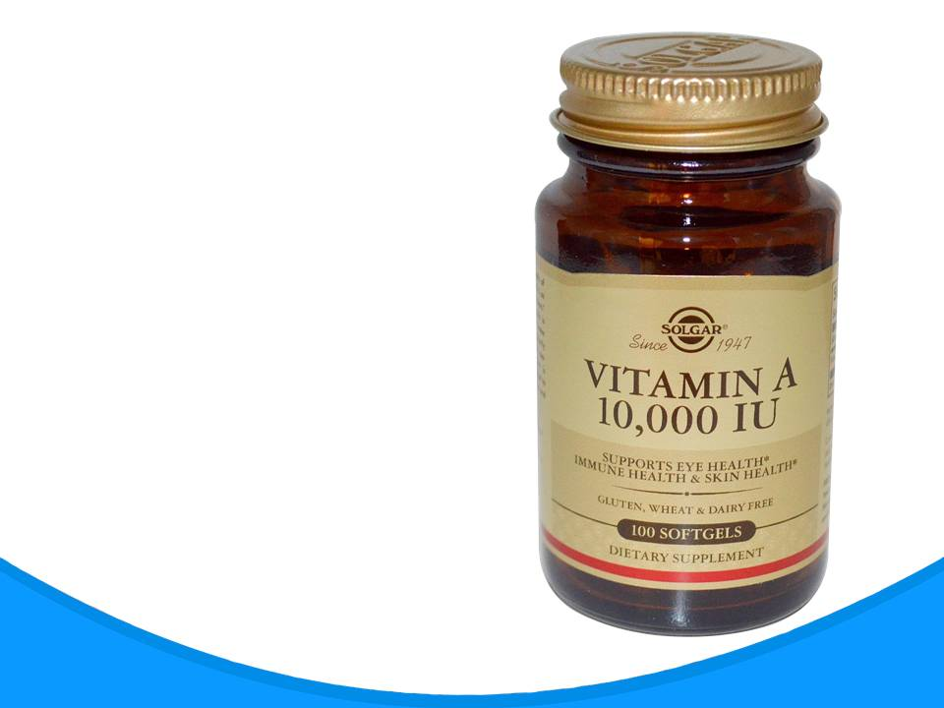
Витамин А
Notes:
Витамин А (каротин)
Продукты, содержащие витамин А (ретинол): абрикосы, ежевика, зеленые овощи, капуста, красная рябина, красный перец, крыжовник, курага, морковь, облепиха, помидоры, растительные масла (авокадо, конопляное, кунжутное, льняное, облепиховое, оливковое, абрикосовых косточек, зародышей пшеницы), салат, сельдерей, сливки, сливочное масло, спаржа, сыр, урюк, цитрусовые, черемша, шиповник, шпинат, щавель, яичный желток. Бета-кератином, который является провитамином А (стимулирует его выработку в организме), особенно богаты красные овощи и фрукты, минеральные вещества.

Slide 4
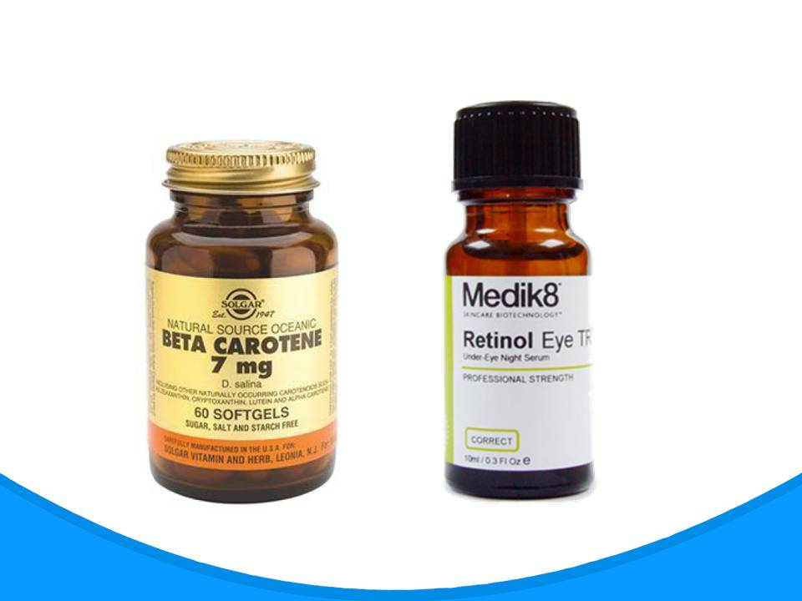
Notes:
Существует две формы этого витамина: это готовый витамин А (ретинол) и провитамин А (каротин), который в организме человека превращается в витамин A, поэтому его можно считать растительной формой витамина A. Витамин A имеет бледно-желтый цвет, который образуется из красного растительного пигмента бета-каротина. Каротины – это жиросодержащие пигменты. Готовый витамин А еще называют в зависимости от химической структуры ретинолом, ретиналом или ретиноидом.

Slide 5
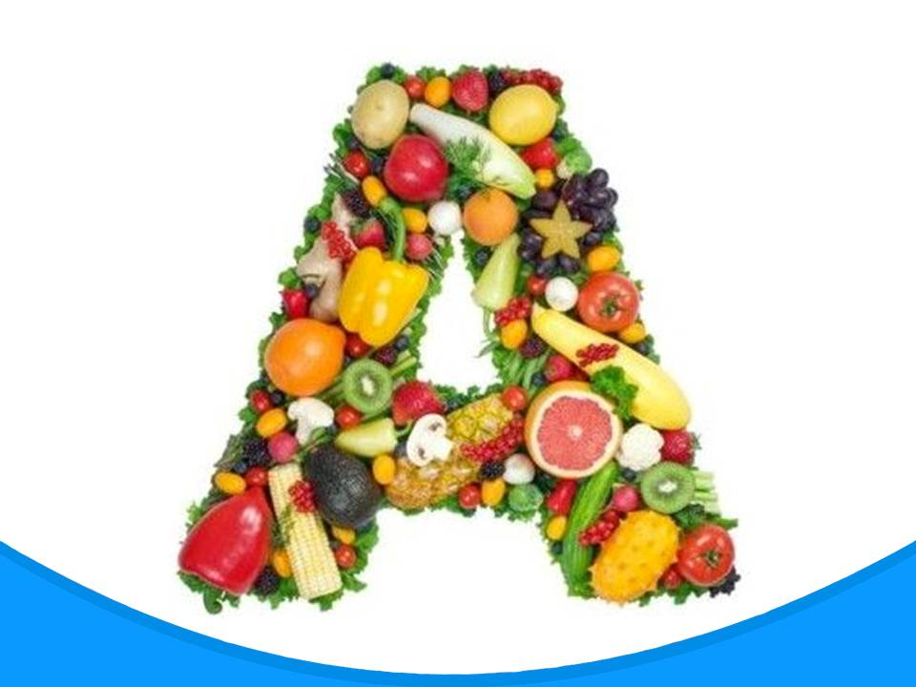
Notes:
Витамин А стимулирует производство слизи, которая предохраняет тончайшую оболочку от высыхания. Известно, что в ороговевших слоях эпителия слизистой оболочки отсутствуют естественные защитные механизмы против канцерогенных веществ. Витамин А в нашей иммунной системе борется с вирусами, бактериями и другими возбудителями болезней, поддерживает молодость и здоровье нашего тела, улучшает остроту зрения, делает кожу гладкой и эластичной. Каротины в иммунной системе повышают защитную силу собственных интерферонов организма против возбудителей болезней. Витамин А повышает количество белых кровяных телец – стражей иммунной системы. При увеличении ежедневного потребления витамина А многие вполне обошлись бы без очков. Этот витамин – серьезный конкурент нашей оптической промышленности.
В самое последнее время получены данные о том, что витамин А тесно связан с гормоном роста, и оба они имеют общие рецепторы в клетках организма. Кроме того, витамин А увеличивает устойчивость десен к инфекциям и воспалениям.

Slide 6
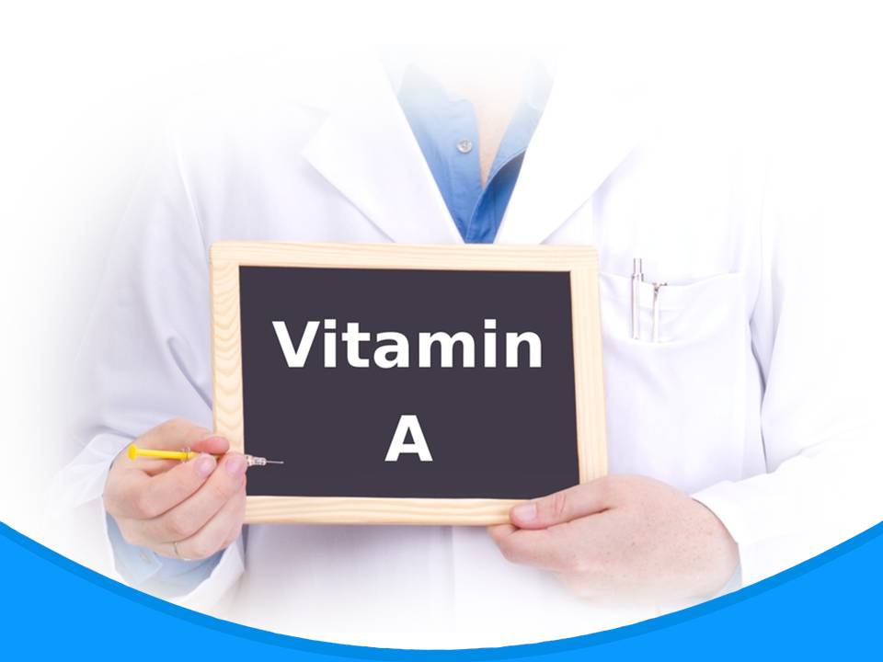
Notes:
Последствия дефицита витамина А.
Нехватка витамина А в организме человека выражается в появлении морщин и раннем старении кожи, образовании перхоти. Также характерным симптомом авитаминоза является «куриная слепота», которая заключается в невозможности видеть при наступлении темноты. Признаки авитаминоза ретинола и каротина заключаются в сухости кожных покровов, появлении угревой сыпи и ухудшении состояния зубов. При недостатке может появляться апатия, бессонница и быстрая утомляемость.
Нехватка витамина А может привести к возникновению кишечных инфекций, кистам в печени, а также раку поджелудочной железы. У женщин может развиться мастопатия и эрозия шейки матки, а мужчины могут ощутить потерю либидо и эрекции, а также столкнуться с недержанием мочи. В некоторых случаях при гиповитаминозе витамина А диагностировалось развитие рака легких, бронхиты, пневмонии и синуситы.

Slide 7
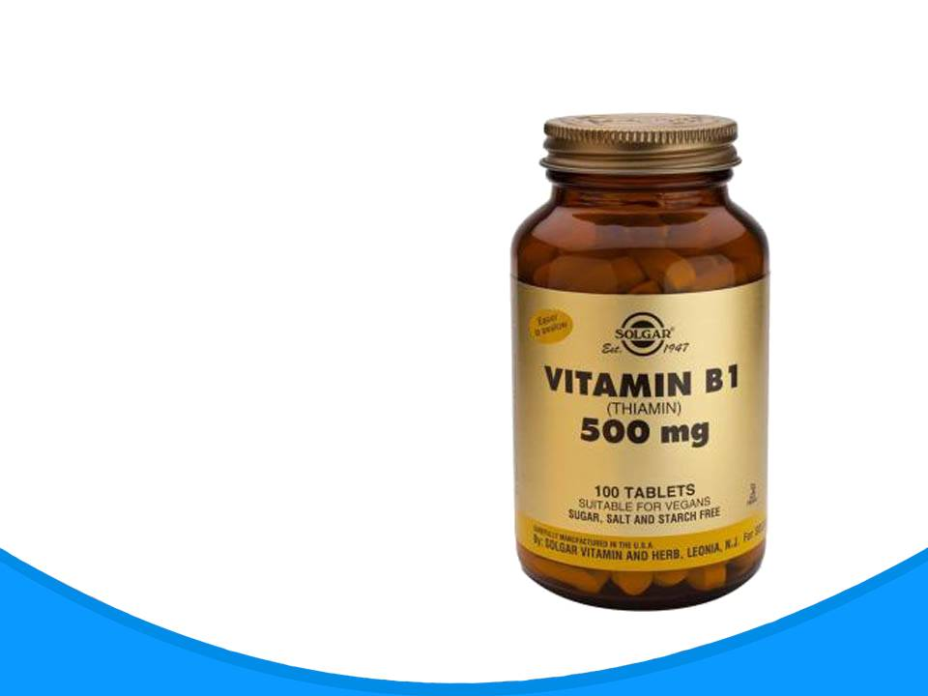
Витамин В1
Notes:
Витамин В1 (тиамин)

Slide 8
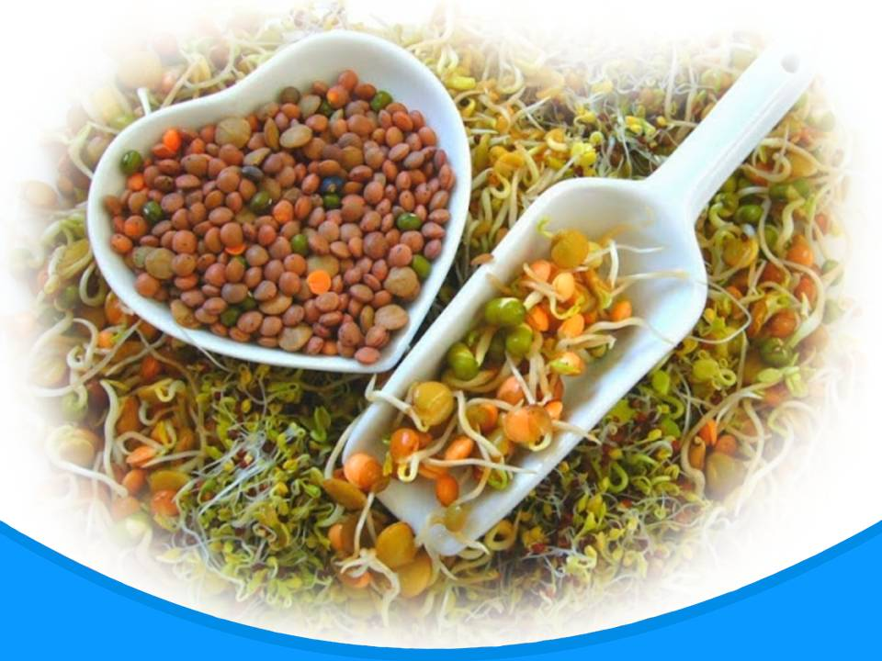
Notes:
Для чего необходим витамин В1 (тиамин)
Витамины группы В содержатся в следующих продуктах: зеленый горошек, хлеб из муки грубого помола, растительные масла (авокадо, конопляное, кунжутное, облепиховое, оливковое, абрикосовых косточек, зародышей пшеницы).
Продукты, содержащие витамин В1: Гречневая крупа, кукуруза, кунжут, неочищенный рис, овсяная крупа, перловая крупа, проросшие зерна пшеницы, пшеничные отруби, пшеничный хлеб из цельного зерна, пшенная крупа, семена подсолнечника, фундук, ячневая крупа.
Тот, кто хочет по-настоящему почувствовать радость жизни, должен ввести в свой рацион продукты, богатые тиамином. Во всемирно известном Центре биологии мозга в Принстоне (США) исследователь Карл Пфайфер изучал действие тиамина на сотнях пациентов. Он пришел к выводу, что тиамин оказывает успокаивающее воздействие на нервную систему, способствует заживлению ран, активно участвуя в клеточном обмене веществ. Помимо этого он обладает болеутоляющим свойством.

Slide 9

Notes:
Последствия дефицита витамина В1 (тиамина). Многие, вероятно, уже долгие годы испытывают недостаток этого исключительно важного витамина. У всех заболевание начиналось одинаково: сначала постоянная мучительная усталость, раздражительность, отсутствие аппетита, забывчивость, невозможность сконцентрироваться на чем-либо, потом ухудшение сна, вялость и первые тревожные признаки – зуд и покалывание в ногах, учащенное сердцебиение, подавленность.

Slide 10
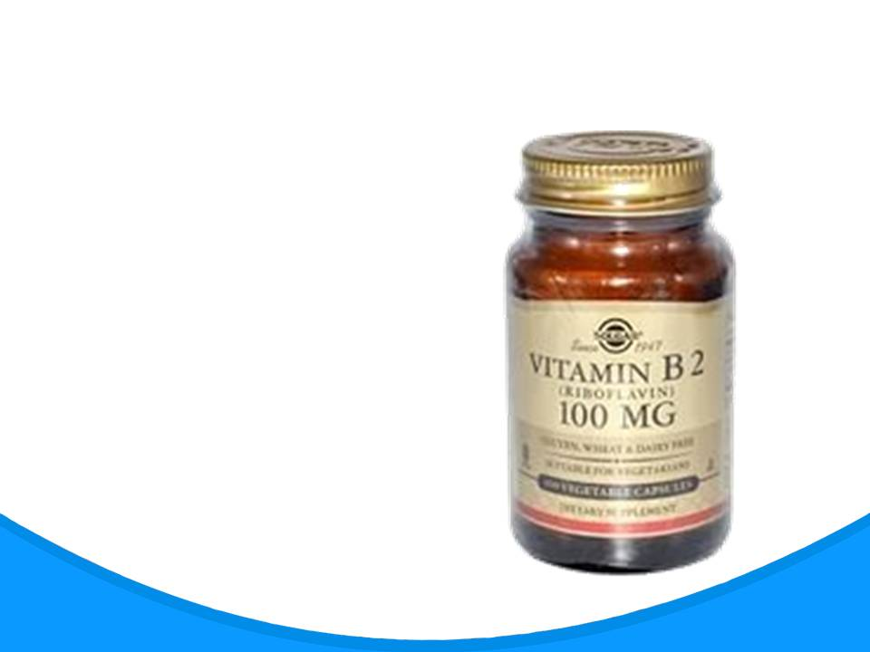
Витамин В2
Notes:
Витамин В2 (рибофлавин)

Slide 11
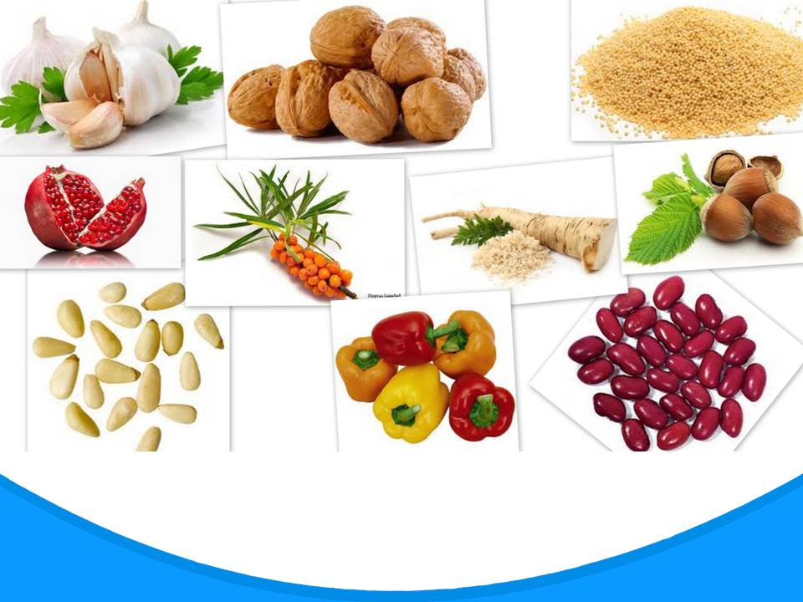
Notes:
Для чего необходим витамин В2 (рибофлавин)
Витамин В2 содержится в следующих продуктах: бобы сои, брокколи, куриные яйца, миндаль, проросшие зерна пшеницы, творог, чернослив, шампиньоны. Тем, кто постоянно испытывает психические или физические стрессы, требуется особенно много рибофлавина, который способствует выбросу гормонов стресса, например, адреналина из коры надпочечников. Рибофлавин является важной составной частью двух ферментов, помогающих превращать углеводы и жиры в энергию. Витамин В2 – это своеобразный двигатель организма. Он без устали стимулирует производство энергии в клетках тела. Если вы занимаетесь спортом или физическим трудом, расходуется большое количество рибофлавина. Рибофлавин помогает также превратить полученную энергию в мышечную активность. Этот витамин играет важную роль и в анаболических процессах, когда из белка создаются упругие мышцы. Доктор Брюс Маклер из Вашингтонского университета считает, что рибофлавин чрезвычайно важен для предотвращения выкидышей.

Slide 12

Notes:
Последствия дефицита витамина В2 (рибофлавина). Вследствие неправильного питания две трети населения западных стран в большей или меньшей степени страдают от нехватки рибофлавина. Особенно это касается старых и пожилых людей, т. к. почти у каждого второго постоянно не хватает рибофлавина в крови. В отличие от тиамина (витамина B1) витамин В2 (рибофлавин) устойчив к нагреванию и воздействию кислот. Зато этот витамин, представляющий собой желтоватые кристаллы, очень чувствителен к свету. Если бутылка с молоком простоит три с половиной часа на свету или на солнце, в ней разрушается до 70 % молекул рибофлавина. Если хранить сыр, хлеб и другие продукты на свету, то свободные радикалы, активизированные ультрафиолетовым излучением, разрушают молекулы рибофлавина. Витамин В2 выполняет антиоксидантные функции, принимает участие в кроветворении, способствуя увеличению уровня гемоглобина и эритроцитов, улучшает функцию глаз (способствует повышению восприимчивости цветов и темновой адаптации), в связи с этим рекомендуется при гемералопии, конъюнктивитах, иритах, кератитах, язвах роговицы, катаракте. Витамин В2 применяется при кардиосклерозе, тиреотоксикозе, хроническом гепатите и других заболеваниях печени (активизирует ее детоксикационную функцию), хроническом колите и энтероколите, при долго не заживающих ранах и язвах, лучевой болезни, астении. Его нужно принимать лицам, работающим с токсическими веществами, в том числе с тяжелыми металлами. Недостаток витамина В2 у человека вызывает отрицательные изменения в нервной системе (коре головного мозга, вегетативной нервной системе), кровеносных капиллярах (расширяется их просвет, понижается тонус, нарушается ток крови по ним), провоцирует анемию, снижаемость усвояемости белка, резкое замедление роста; появление болезненных трещин в углах рта (заеды), воспаление слизистой оболочки ротовой полости и языка, которые приобретают яркий цвет и становятся отечными; воспаление слизистой оболочки век и роговицы, появление рези и жжения в глазах, слезотечения, светобоязни; снижение работоспособности, усиление ломкости и выпадения волос, появление дерматита.

Slide 13
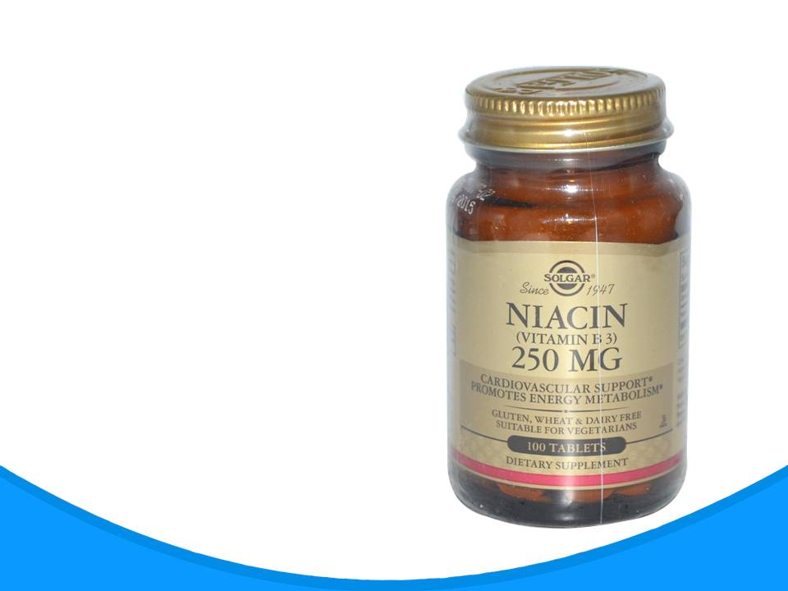
Витамин В3
Notes:
Витамин В3
(ниацин, никотиновая кислота, никотинамид)

Slide 14
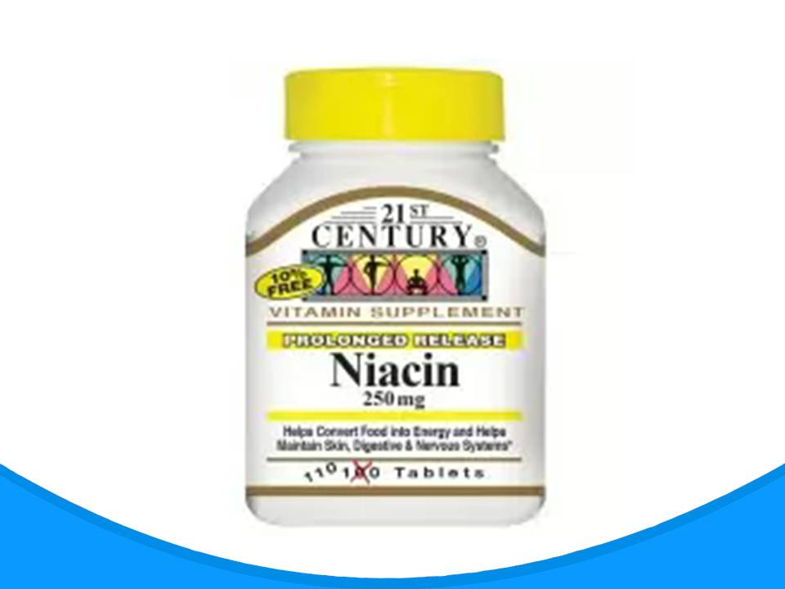
Notes:
Для чего необходим витамин В3(ниацин, никотиновая кислота, никотинамид)
Витамин В3. Витамины группы В содержатся в следующих продуктах: зеленый горошек, хлеб из муки грубого помола, растительные масла (авокадо, конопляное, кунжутное, облепиховое, оливковое, абрикосовых косточек, зародышей пшеницы). Витамин В3 существует в двух формах – никотиновой кислоты и никотинамида. Хотя обе они удовлетворяют потребности организма в витамине Вз, однако их лечебные свойства различны. Никотиновая кислота (ниацин) помогает снижать уровень холестерина и триглицеридов в крови, тогда как никотинамид помогает при остеоартрите и может предотвращать диабет. С ниацином ничего не могут поделать ни высокая температура, ни кислоты, ни щелочи, ни мощное ультрафиолетовое излучение.
Скорость, с которой ниацин (витамин В3, витамин PP) способен лечить болезни, сравнима только с эффективностью витамина С. Ниацин – это единственный витамин, который традиционная медицина считает лекарством. Он фактически является самым эффективным «лекарством», нормализующим содержание холестерина в крови. Витамин Вз – компонент В-комплекса, имеющий решающее значение для выработки энергии и поддержания благополучия на многих уровнях, особенно для здоровья сердца и оптимального кровообращения. Он участвует более чем в полусотне реакций, в ходе которых сахар и жир превращаются в энергию. У людей, уже переживших инфаркт миокарда, ниацин повышает шансы остаться в живых в большей степени, нежели некоторые фармацевтические препараты. Кроме того, ниацин сдерживает избыточное сгущение крови, которое может вести к инсультам и инфарктам, расширяет кровеносные сосуды, устраняя тем самым задержки кровообращения. Способность ниацина расширять сосуды может помочь и людям, страдающим головной болью.

Slide 15

Notes:
Последствия дефицита витамина В3. Если у вас кожные заболевания, если вы без особой причины нервничаете и раздражаетесь, страдаете поносом, то вам наверняка не хватает витамина Вз (ниацина). Ниацин – одно из важнейших веществ, предназначенных для транспортировки электронов и производства энергии в живой клетке. Потеря аппетита, утомляемость, слабость, изжога, депрессия, раздражительность проявляются при недостаточности витамина достаточно рано.

Slide 16
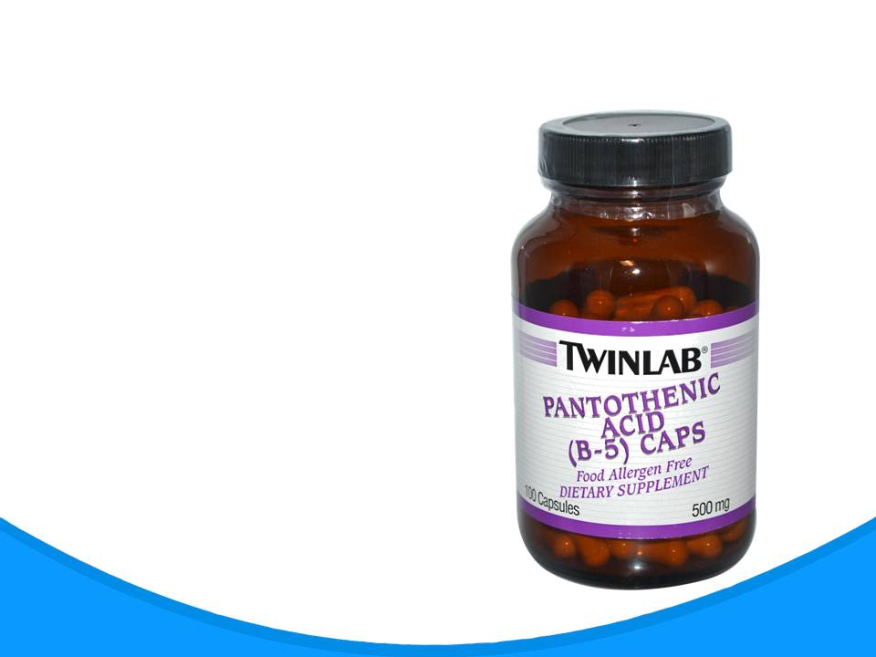
Витамин В5
Notes:
Витамин В5 (пантотеновая кислота)

Slide 17
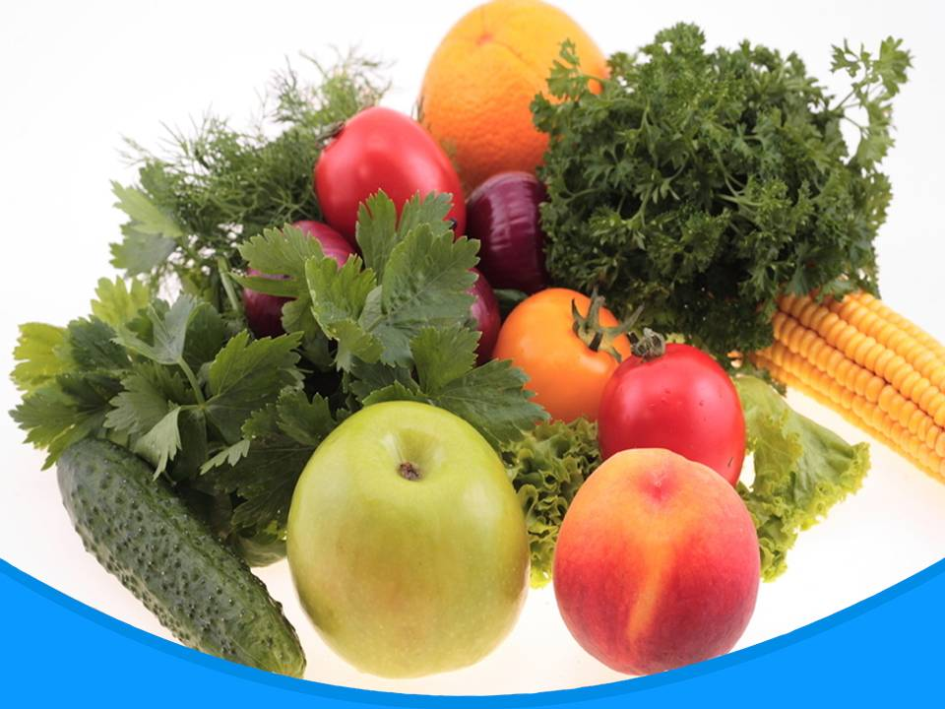
Notes:
Для чего необходим витамин В5 (пантотеновая кислота)
Витамины группы В содержатся в следующих продуктах: зеленый горошек, хлеб из муки грубого помола, растительные масла (авокадо, конопляное, кунжутное, облепиховое, оливковое, абрикосовых косточек, зародышей пшеницы). Противовоспалительное действие пантотеновой кислоты объясняется ее обменными функциями в коре надпочечников, где этот витамин участвует в производстве кортикоидов. Они помогают человеку одолеть стрессовые ситуации и одновременно борются с воспалительными процессами во всем организме. Поскольку кора надпочечников, самая работоспособная из всех наших желез, может вырабатывать гормоны только шесть часов в сутки, а остальное время отдыхает, ей необходимы большие запасы пантотеновой кислоты, чтобы успешно бороться со стрессами и воспалительными процессами. Ввиду того что кортикоиды больше, чем какое-либо другое соединение, они способствуют расходу жировых запасов. Пантотеновая кислота опосредованно помогает сохранить или восстановить стройность фигуры. В целом пантотеновую кислоту можно назвать витамином и архитектором стройной фигуры. Таким образом, витамин B5 помогает нам справиться со стрессовыми ситуациями, борется с воспалительными процессами и косвенно способствует сохранению или восстановлению стройной фигуры. Витамин играет роль спусковой пружины и в синтезе тканей, особенно кожи и слизистых оболочек. Таким образом, он защищает слизистые оболочки от инфекций. Даже рост волос и их пигментация, то есть насыщение красящими веществами, не обходится без участия пантотеновой кислоты. Этот витамин также предотвращает преждевременное старение и появление морщин. Витамин В5 в клетках организма участвует в создании сотен ферментов.

Slide 18
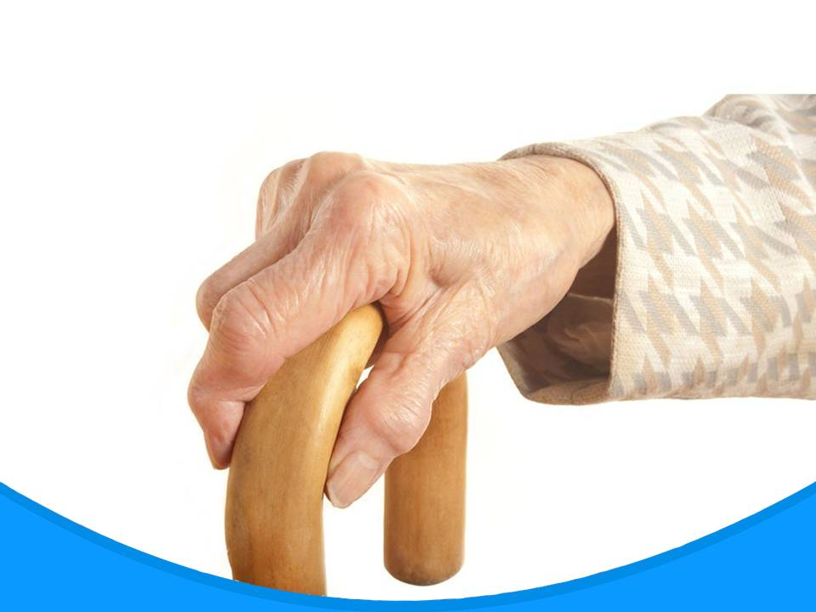
Notes:
Последствия дефицита витамина В5. Если утром, вставая с постели, вы с трудом можете согнуть руки и ноги из-за анкилоза или артрита, это может означать, что вам не хватает пантотеновой кислоты. Во время клинических исследований постоянно выясняется, что у больных артритом слишком низкое содержание пантотена в крови. Большие дозы витамина могут снять боли в течение одной-двух недель. Но если потом опять употреблять привычную пищу, болезнь постепенно возобновляется. Нехватка этого витамина способствует ожирению. Люди, которые часто подвергаются сильным стрессам, расходуют резервы пантотена в коре надпочечников и поэтому быстро теряют жизненную энергию. Те, кто занимается тяжелым физическим трудом или спортом, тоже уменьшают запасы пантотеновой кислоты в надпочечниках. Вот почему высококлассные спортсмены после тяжелых, изнурительных соревнований часто бывают близки к нервному срыву и не в состоянии справиться со стрессом.

Slide 19
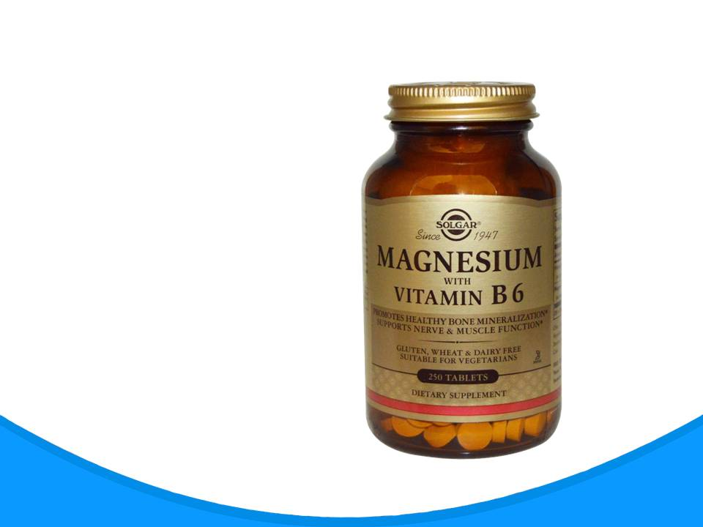
Витамин В6
Notes:
Витамин В6 (пиридоксин)

Slide 20
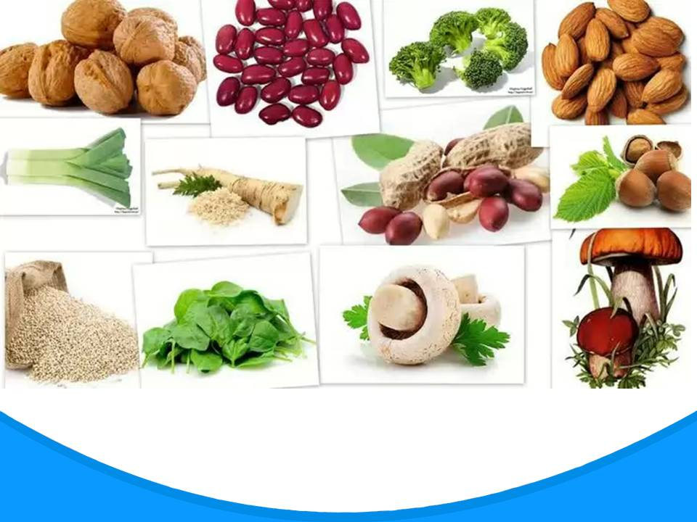
Notes:
Для чего необходим витамин В6
Продукты, содержащие витамин В6: бобы сои, говядина, зеленые листовые овощи, молоко, морковь, различные крупы, фундук, яичный желток. Пиридоксин встречается в нашем организме повсюду. Он выполняет самые различные задачи, главная из которых заключается в обеспечении обмена веществ аминокислот – этих «кирпичиков», из которых строятся белки. Именно здесь кроется причина многих наших болезней: поскольку современный человек двигается намного меньше, чем наши предки десятки лет назад, ему хватает поступающих с пищей аминокислот, которые участвуют в белковом обмене (если он, конечно, не фанатик культуризма и тяжелой атлетики). Но мы испытываем в 70 раз более сильные, чем у предков, психологические и нервные нагрузки, встречаясь с проблемами и конфликтами на работе, улучшая свое благосостояние. Белка для этого порой хватает, но нередко возникает дефицит витамина В6 для его усвоения. Пиридоксин принимает участие в производстве красных кровяных телец и их красящего пигмента – гемоглобина.
Пиридоксин играет важную роль не только в белковом обмене, но и в жировом и углеводном обмене веществ. Не меньшее значение имеет пиридоксин и при выделении накопленных в мышцах и печени углеводов в кровь. Этот процесс очень важен для равномерного снабжения миллиардов нервных клеток глюкозой. В нем участвует приблизительно половина всего имеющегося в организме витамина В6.

Slide 21

Notes:
Последствия дефицита витамина В6 (пиридоксина). Если мы употребляем слишком мало белков, последствия могут быть самыми разрушительными. Однако если белка достаточно, но не хватает витамина В6, то аминокислоты не могут быть использованы в обмене веществ, и наступает белковый дефицит. Если мы принимаем с пищей слишком много белков, что случается довольно часто (если есть, например, по три раза в день мясные блюда), то для их усвоения используется весь пиридоксин из кишечника, печени и клеток, и тогда ощущается его нехватка в других частях тела. Если мы испытываем сильный психологический или физический стресс (что случается, к сожалению, почти с каждым), наши надпочечники выбрасывают гормоны стресса (так называемые глюкокортикоиды), которые на полные обороты запускают белковый обмен веществ, чтобы бороться со стрессом. В этом случае расходуются все резервы витамина В6. Тонко и разумно сбалансированный процесс взаимодействия белков и пиридоксина очень чувствителен и легко нарушается. Поскольку при изготовлении муки высшего сорта теряется практически весь пиридоксин, жители Центральной Европы в большей или меньшей степени страдают от его нехватки. Этот витамин не накапливается в печени и уже спустя восемь часов после приема пищи выводится вместе с мочой.
Пиридоксин играет важную роль в работе иммунной системы. Его нехватка приводит к уменьшению количества и ухудшению качества антител, функция которых – борьба со всевозможными возбудителями болезней. При этом часто не помогает и усиленный прием пиридоксина с пищей, как рекомендуют врачи. Острый дефицит витамина В6 наблюдается при алкоголизме, что усугубляет алкогольный психоз. Вследствие дефицита витамина В6 могут наблюдаться депрессия, психозы, повышенная раздражительность, периферические невриты.

Slide 22
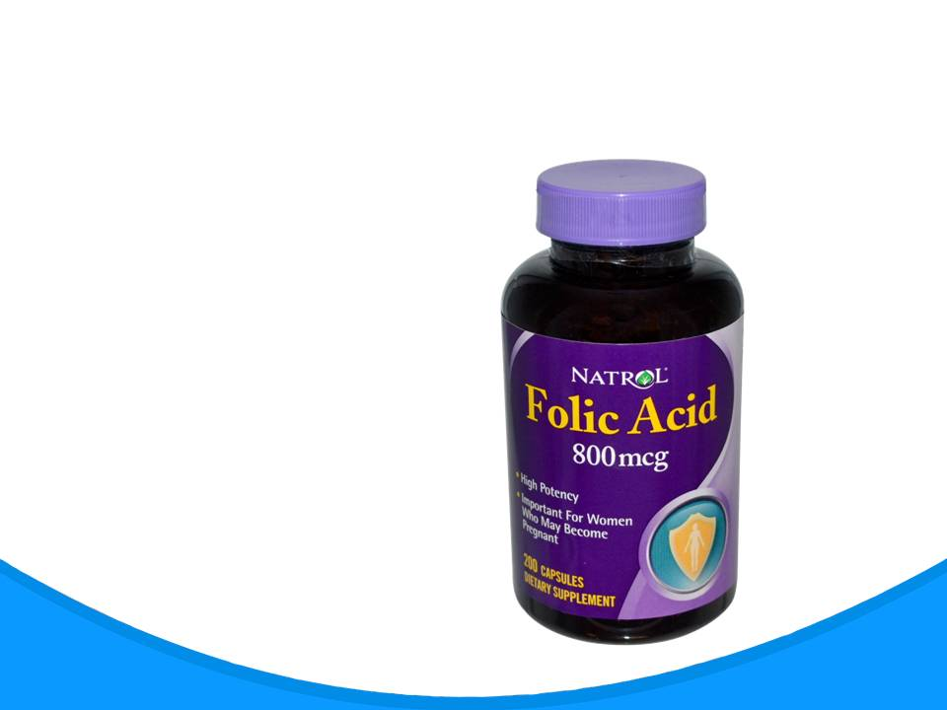
Витамин В9
Notes:
Витамин В9 (фолиевая кислота)

Slide 23
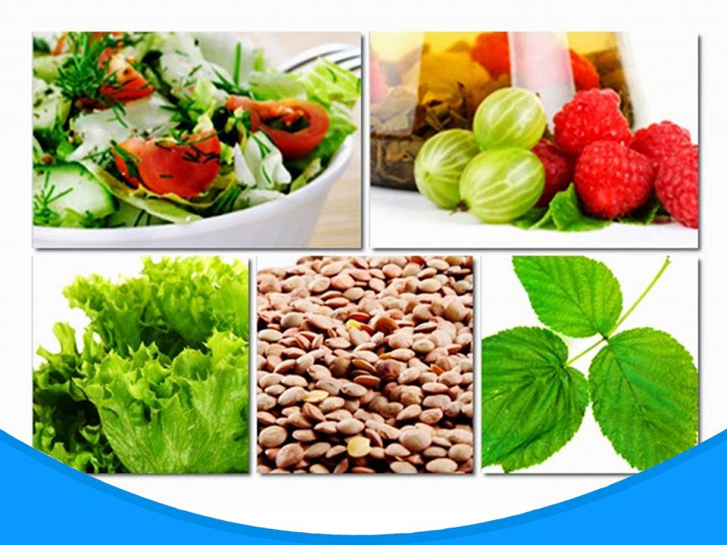
Notes:
Для чего необходим витамин В9
Продукты, содержащие витамин В9: абрикосы, апельсины, бананы, дыня, злаки (гречка и овсянка), морковь, орехи, сыр, тыква, финики. Сфера действия этого витамина – главным образом мозг и нервная система.
Фолиевая кислота незаменима при производстве красных кровяных телец – эритроцитов. Фолиевая кислота стимулирует также производство соляной кислоты в желудке.
Витамин В9 обеспечивает радость, способность восхищаться, уверенность в себе, оптимизм. Фолиевая кислота активно участвует в поднятии нашего настроения. Это вещество позволяет нам с энтузиазмом решать проблемы, связанные со стрессом. Фолиевая кислота необходима для создания и поддержания в здоровом состоянии новых клеток, поэтому ее наличие особенно важно в периоды быстрого развития организма – на стадии раннего внутриутробного развития и в раннем детстве. Процесс репликации ДНК требует участия фолиевой кислоты, и нарушение этого процесса увеличивает опасность развития раковых опухолей. В первую очередь от нехватки фолиевой кислоты страдает костный мозг, в котором происходит активное деление клеток и рост клеток кровеносной и иммунной системы.

Slide 24

Notes:
Проблемы нехватки этого витамина.
Вещества, которые синтезируются в мозгу при содействии витамина В9, обеспечивают своевременную передачу нервных импульсов, и выработку особых гормонов, которые позволяют эффективно защищаться от стрессов. Именно поэтому при нехватке фолиевой кислоты страдает в первую очередь нервная система и иммунитет.
Дефицит витамина B9 вызывает учащенное сердцебиение, врожденных дефекты у новорожденных и лейкопении (уменьшения лейкоцитов в крови). Бесплодие у мужчин и женщин также связывают с дефицитом витамина B9. Кроме того, нехватка витамина B9 повышает риск развития атеросклероза и болезней сердца.
Витамин B9 необходим для формирования нервной системы эмбриона. Дефицит витамина B9 может привести к врожденным дефектам у новорожденных, в том числе спинномозговой грыже.
Хронический дефицит витамина B9 приводит к анемии, остеопорозу, а также раку кишечника или шейки матки.

Slide 25
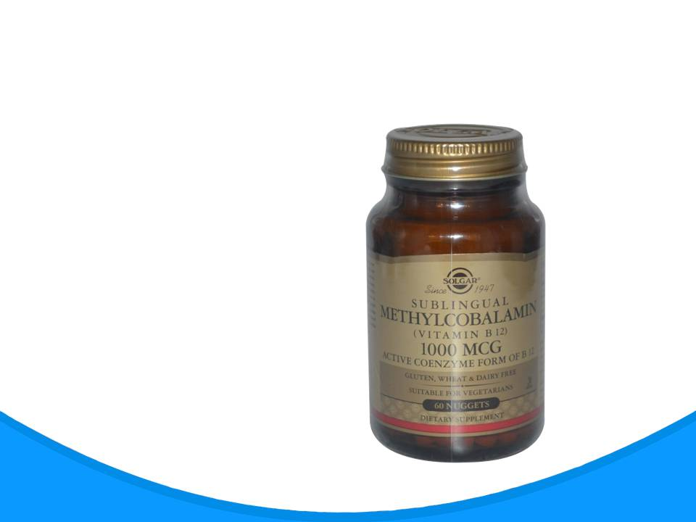
Витамин В12
Notes:
Витамин В12

Slide 26
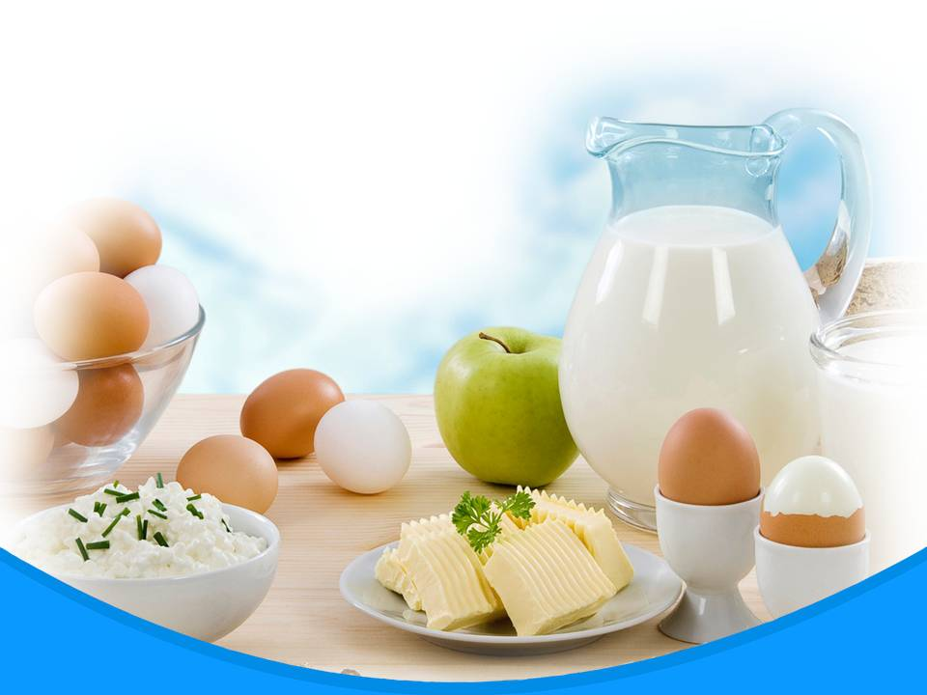
Notes:
Для чего необходим витамин В12
Витамин В12 содержится в: молоке, птице, рыбе, яйцах. Витамин B12 – кладезь микроэлемента кобальт, необходимого для нашего здоровья. Этот витамин активно участвует в обмене белков, жиров и углеводов в тесном взаимодействии с витамином С, фолиевой и пантотеновой кислотами. Чтобы у нас были здоровые нервы и мы были во всеоружии перед повседневными стрессами, он старательно помогает миллиардам молекул фолиевой кислоты вырабатывать холин. В последнее время получены данные, что витамин B12 имеет важное значение и для образования костей. Рост костей может происходить лишь в том случае, когда в остеобластах (клетках, из которых создаются кости) имеется достаточный запас витамина B12. Это особенно важно для детей и женщин во время климактерического периода, когда происходит гормонально обусловленная потеря костной массы.

Slide 27

Notes:
Последствия дефицита витамина В12. Этот витамин содержится только в пище животного происхождения, то есть в мясе, молоке и сыре. Ни животные, ни растения не способны синтезировать витамин В12. Это единственный витамин, который производится исключительно микроорганизмами: бактериями, актиномицетами и сине-зелеными водорослями. В12 вырабатывается микроорганизмами в пищеварительном тракте любого животного, включая человека, как продукт деятельности микрофлоры. В некоторых случаях в организме может наблюдаться дефицит витамина В12 (даже при достаточном употреблении с пищей), если есть заболевания желудочно-кишечного тракта. В пищевой промышленности многих стран этот витамин добавляют в разные продукты. Вегетарианцам рекомендуется особенно внимательно относиться к потреблению этого витамина. Витамин B12 всасывается в основном в нижней части подвздошной кишки. На всасывание витамина в сильной степени влияет выработка желудком внутреннего фактора Касла. При патологических процессах в терминальной части подвздошной кишки с нарушением всасывания или конкуренцией за витамин B12 из-за ленточных червей или бактерий (например, при синдроме слепой петли) возникает дефицит витамина. При недостатке витамина B12 на фоне анемической клинической картины или без нее могут возникнуть и неврологические расстройства. В 2000 и 2002 году американская ассоциация психиатров в своем журнале American Journal of Psychiatry опубликовала результаты исследований, отмечающие влияние дефицита витамина B12 на появление клинических депрессий у пожилых пациентов.
Вегетарианцы, которые помимо мяса не употребляют также молока и яиц, должны обязательно побеспокоиться о поступлении в организм витамина B12. Дефицит витамина B12 ведет к нервным расстройствам в психической сфере, к иннервации мышц. Если своевременно не распознать недостаток витамина B12, могут развиться тяжелые неврологические заболевания, например, рассеянный склероз, при котором постепенно разлагается защитный миелиновый слой нервных клеток, что ведет к прогрессирующим параличам и в конце концов к смерти. Удивительно, что биовещество, которое требуется нам лишь в микроскопических дозах, оказывает такое активное воздействие на организм. При постоянной нехватке витамина B12 первые признаки его дефицита могут проявиться лишь через несколько лет.

Slide 28
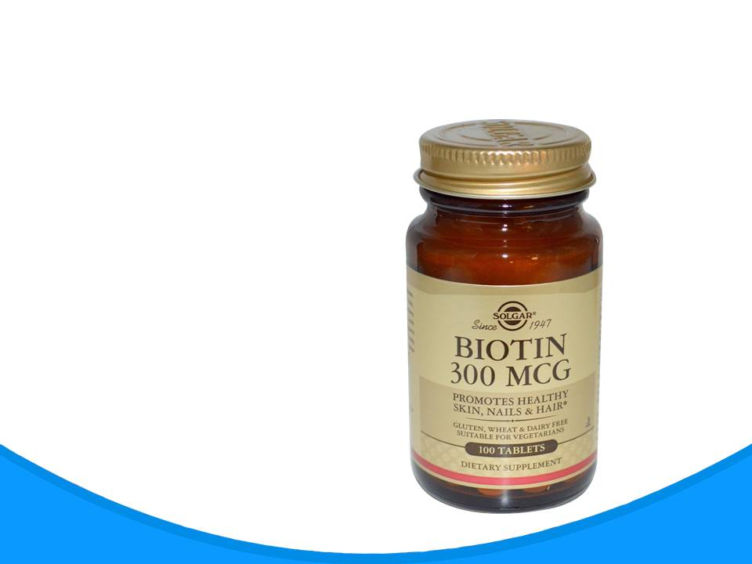
Витамин Н
Notes:
Витамин H (биотин)

Slide 29
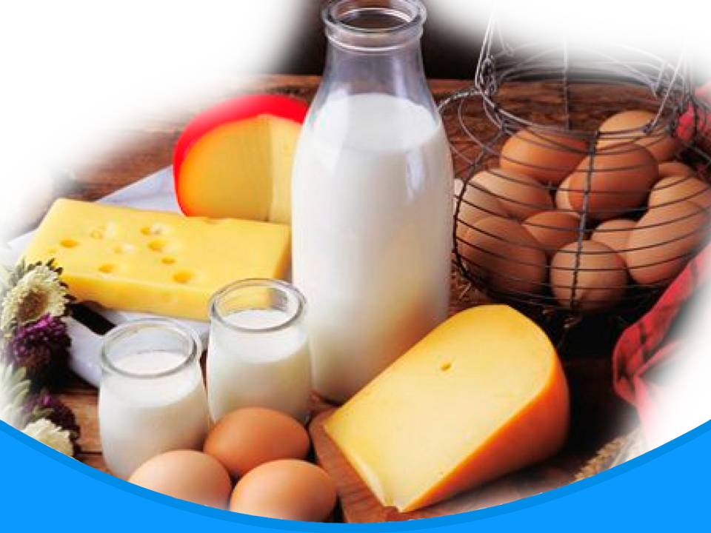
Notes:
Для чего необходим витамин H
Продукты, содержащие витамин Н (биотин): бобы сои, кисломолочные продукты, макароны, молоко, облепиха, овсянка, яичный желток. По последним данным, биотин играет важную роль в углеводном обмене, взаимодействуя с гормоном поджелудочной железы инсулином. Кроме того, биотин участвует в производстве так называемой глюкокиназы – вещества, которое «запускает» обмен глюкозы. Это особенно важно для диабетиков, у которых содержание глюкокиназы в печени понижено. Таким образом, биотин стабилизирует содержание сахара в крови. Поскольку биотин содержит серу, его можно назвать витамином красоты для кожи, волос и ногтей. Другими словами: кто хочет быть красивым и производить приятное впечатление на людей, не должен игнорировать биотин. Биотин зарекомендовал себя как идеальное средство, которое всегда доставляет серу строго по назначению.

Slide 30

Notes:
Последствия дефицита витамина H. Если вы долгое время принимаете антибиотики (это относится и к детям, и к взрослым), синтез биотина может резко сократиться из-за гибели полезных кишечных бактерий. То же самое справедливо и в отношении тех, кто регулярно употребляет алкоголь или вынуждeн принимать противосудорожные препараты. Если вы увлекаетесь «атлетическими» завтраками или употребляете в пищу большое количество сырых яиц, вам необходимо дополнительно принимать биотин (по крайней мере 500 мкг в день) на голодный желудок. Биотин исключительно важен для поддержания стабильного уровня сахара в крови. Слишком низкое содержание сахара (медики называют его гипогликемией) стало новой массовой болезнью, которая постоянно или периодически возникает у каждого второго.
Наши клетки мозга и нервов питаются только глюкозой. Поэтому содержание сахара в крови должно постоянно оставаться на определенном уровне – 80-100 мг глюкозы на 100 мг крови. При 60 мг мы становимся нервными, раздражительными, уставшими. При 40 мг нас мучит по утрам вопрос, как бы пережить этот день. При 30 мг мы не способны справиться с решением повседневных задач, а самый пустяковый конфликт может привести к нервному срыву. Если не хватает витамина, может в результате нарушения функции желез появиться себорея. Ее последствиями являются, в частности, выпадение волос и перхоть. А ввиду того, что при этом возникает и дефицит серы, кожа становится бледной, а волосы тусклыми. Более ломкими становятся и ногти. При дефиците биотина развивается апатия, мышечная слабость, сонливость, снижение аппетита, дерматит (кожа становится сухой, шелушится, приобретает красный оттенок), со временем атрофируются сосочки языка, нарушаются функции нервной системы.

Slide 31
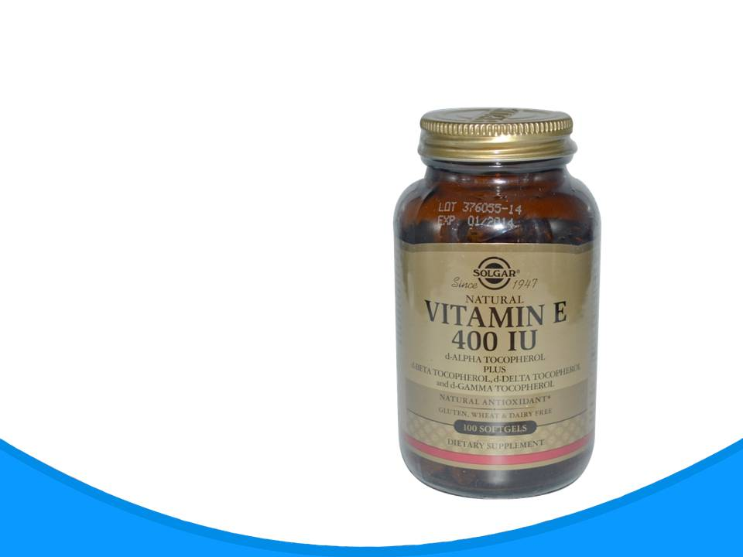
Витамин Е
Notes:
Витамин Е

Slide 32
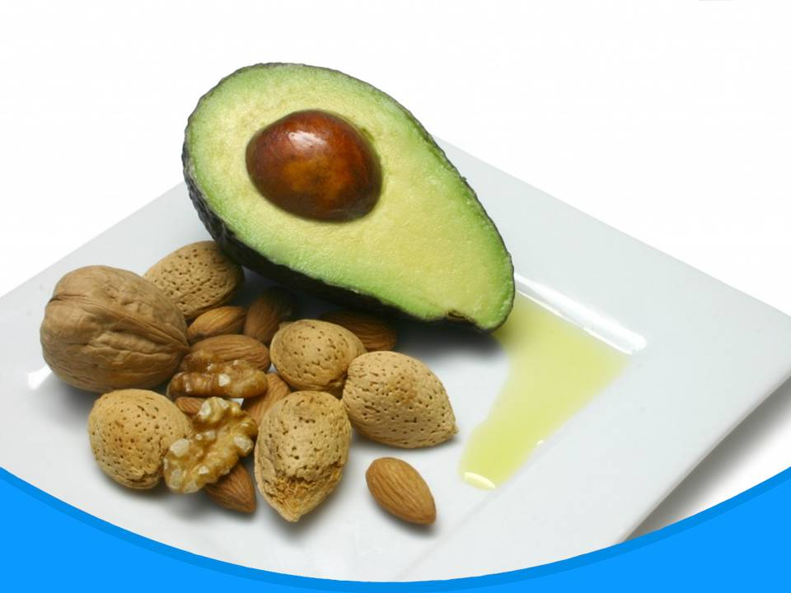
Notes:
Для чего необходим витамин Е
Продукты, содержащие витамин E: горох, миндаль, облепиха, оливки, растительные масла (авокадо, виноградных косточек, льняное, оливковое, абрикосовых косточек, зародышей пшеницы), сладкий болгарский перец. Витамин Е выполняет в организме важную защитную функцию, борясь со свободными радикалами, предотвращает или устраняет нарушения кровообращения, так как уменьшает свертываемость крови и не дает образовываться тромбам. Кроме того, он защищает важнейшие железы, такие как гипоталамус, зобная железа и кора надпочечников.
У витамина Е есть еще одно свойство, которое ученые обнаружили в последние годы. Он предотвращает воспалительные процессы в организме, ставшие распространенной болезнью вследствие неправильного питания.

Slide 33

Notes:
Последствия дефицита витамина Е. Если в организме отсутствует защита антиокислителей, в частности, витамина Е, жир прогоркает. Так происходит, к примеру, с маслом, которое оставили открытым на свету. Оно становится прогорклым. Ученые только недавно установили, что каждая клетка тела до десяти тысяч раз в сутки подвергается нападению свободных радикалов. Можно представить себе, какую важную защитную роль играют антиокислители (витамины А, С и Е). В соответствии с этим болезни и недуги часто являются всего лишь следствием нехватки антиокислителей, в частности, витамина Е. В этом случае свободные радикалы разрушают клетки и их ядра, молниеносно размножаясь на их останках. Чтобы предотвратить самые худшие последствия, организм переключает функции всех органов в экономичный режим, и вместо жизнерадостности мы чувствуем усталость, вместо радости – апатию и безразличие.
Витамин Е применяется для профилактики онкологических заболеваний и ишемической болезни сердца, при миокардиодистрофии, спазмах периферических сосудов, в спортивной практике (при наращивании мышечной массы), при мышечных дистрофиях, дерматомиозитах, амиотрофическом боковом склерозе, угрозе прерывания беременности, нарушении функции половых желез, при простатите, заболеваниях печени, при некоторых дерматозах, псориазе, в педиатрической практике при гипотрофии.

Slide 34
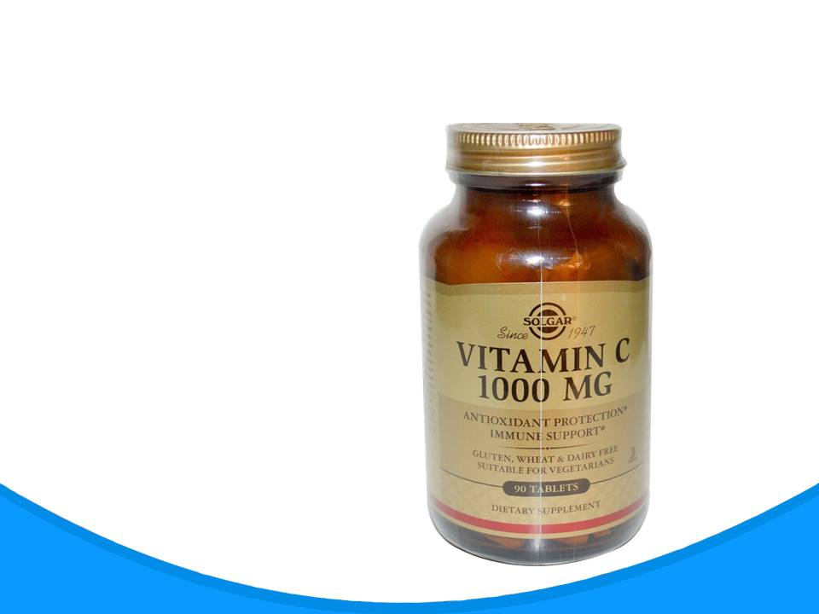
Витамин С
Notes:
Витамин С (аскорбиновая кислота)

Slide 35
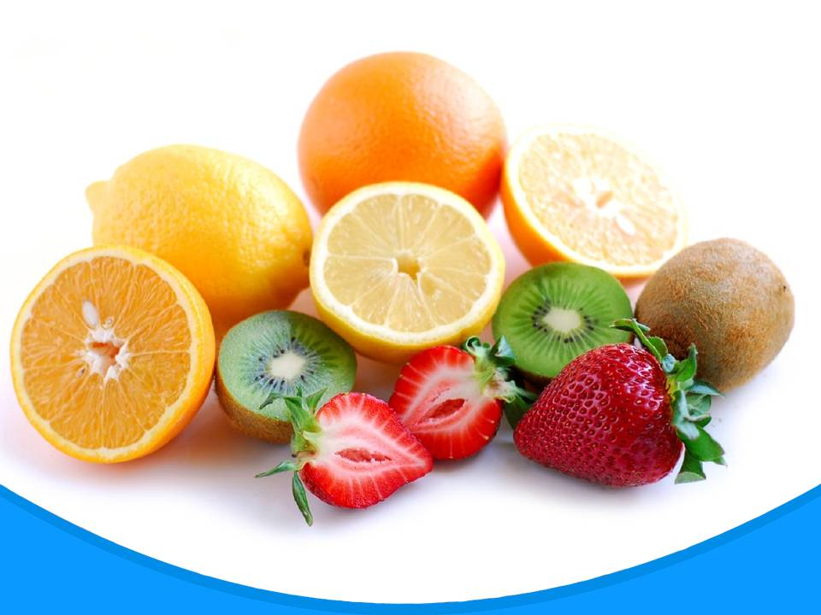
Notes:
Для чего необходим витамин С
Больше всего витамина С содержится в: дыне, зеленом горошке, капусте, киви, красном болгарском перце, облепихе, персиках, растительном масле (авокадо, оливковое, абрикосовых косточек), томатах, цитрусовых, черешне, черной смородине, шиповнике, щавеле, яблоках. Сегодня мы знаем, что витамин С в организме выполняет две важные задачи: обеспечение иммунной защиты и стабилизация психики. В иммунной системе витамин является злейшим врагом в первую очередь свободных радикалов. Против молекулы витамина С свободные радикалы бессильны. Поскольку последние приближают человека к старости, витамин С представляет собой лучшее средство для сохранения жизненной силы. При внезапном возникновении опасной ситуации нам нужно реагировать молниеносно и сосредоточенно. В это время из фенилаланина вырабатывается норадреналин, который оказывает на организм возбуждающее действие, повышает давление крови, концентрирует внимание. У витамина С в нашем организме есть еще одна важная вспомогательная задача. Он укрепляет соединительные ткани, благотворно влияет на стенки сосудов, начиная от толстых вен и заканчивая микроскопическими капиллярами. Витамин С помогает при варикозном расширении вен и геморрое, устраняет складки кожи и морщины, помогает уничтожать бактерии соответствующим клеткам, предотвращает кариес зубов, укрепляет десны, а кальций превращает костную ткань наших челюстей и зубы в неприступную крепость. Принято считать, что среди симптомов нехватки в организме витамина С – слабость иммунной системы, кровоточивость десен, бледность и сухость кожи, замедленное восстановление тканей после физических повреждений (раны, синяки), потускнение и выпадение волос, ломкость ногтей, вялость, быстрая утомляемость, ослабление мышечного тонуса, ревматоидные боли в крестце и конечностях (особенно нижних, боли в ступнях), расшатывание и выпадение зубов; хрупкость кровеносных сосудов приводит к кровоточивости десен, кровоизлияниям в виде темно-красных пятен на коже.
Однако на сегодня не было проведено достаточного количества исследований, на основании которых можно было бы достоверно утверждать о наличии связи между упомянутыми симптомами и недостатком в организме витамина C. Лишь когда его количество принимает крайне малые значения, проявляются некоторые из перечисленных симптомов, сигнализирующих о возникновении крайне редкого заболевания – цинги.

Slide 36

Notes:
Избыток витамина C может вызывать раздражение мочевого тракта (при длительном употреблении), кожный зуд, понос, однако отчетливых результатов клинических исследований на эту тему нет. Люди должны получать аскорбиновую кислоту с пищей. Физиологическая потребность для взрослых – 90 мг/сутки (беременным женщинам рекомендуется употреблять на 10 мг больше, кормящим – на 30 мг). Физиологическая потребность для детей – от 30 до 90 мг/ сутки в зависимости от возраста. Верхний допустимый уровень потребления в России – 2000 мг/сутки .

Slide 37
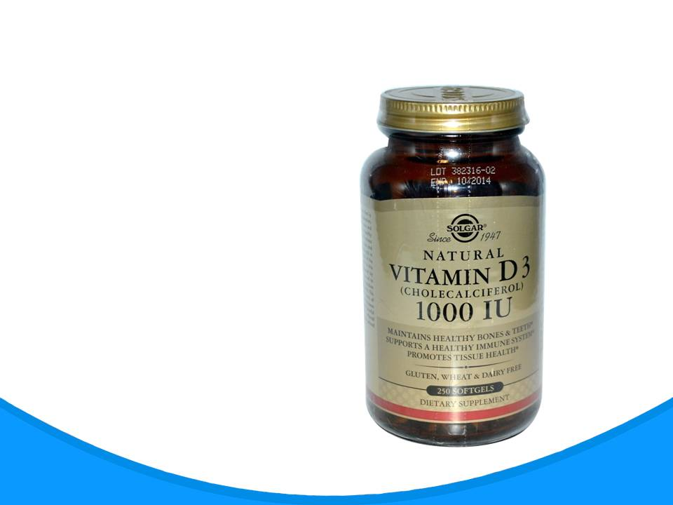
Витамин D
Notes:
Витамин D

Slide 38
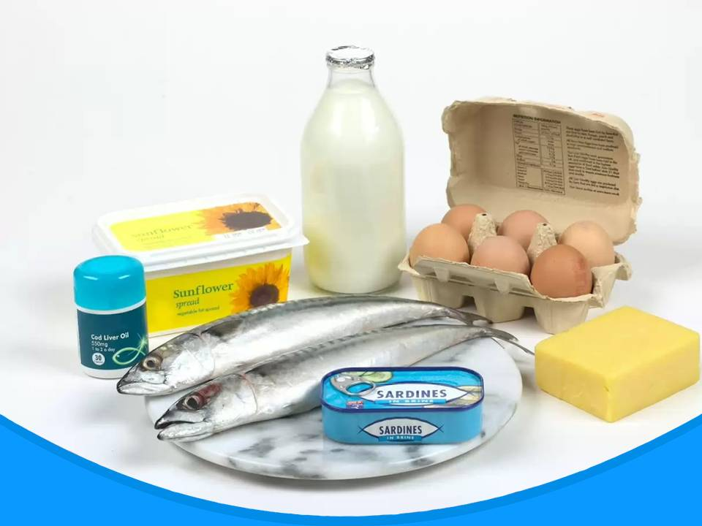
Notes:
Для чего необходим витамин D
Витамин D – группа биологически активных веществ (в том числе эргокальциферол и холекальциферол). Холекальциферол синтезируется в организме человека и поступает в него с пищей. Эргокальциферол поступает только с пищей. Витамины группы D являются незаменимой частью пищевого рациона человека. Суточная потребность: 10-25 мкг или 400-500 ME. С диагностическими целями обычно определяют суммарное содержание холекальциферола и эргокальциферола и их производных в сыворотке, но можно измерять концентрации каждого вещества по отдельности. Суммарная концентрация холекальциферола и эргокальциферола в сыворотке обычно составляет 1-2 нг/мл. Витамин D растворим в жирах, состоит из феролов, приобретающих активность при ультрафиолетовом облучении. В организме этот процесс осуществляется в эпидермисе кожи.
Продукты, содержащие витамин D: молочные, петрушка, растительные масла (авокадо, оливковое, зародышей пшеницы), яичный желток, жирные сорта рыб. Независимо от диеты наша кожа вырабатывает витамин D (из холестерина) после того, как подвергнется непосредственному воздействию солнечных лучей. Молекулы этого витамина выполняют в организме главную задачу – усвоение кальция и использование его солей для формирования костей и зубов. Таким образом, витамин D поддерживает прочность и стабильность скелета. Богатые кальцием растения, такие как тимьян, розмарин, укроп, шалфей или майоран, почти на 2,5 % состоят из успокаивающего нервы кальция. Но для того чтобы кальций начал оказывать действие, необходим «солнечный» витамин D.

Slide 39

Notes:
Последствия дефицита витамина D. Витамин D отвечает за то, чтобы концентрация кальция в крови никогда не опускалась ниже определенного уровня. Достаточное количество кальция в организме гарантирует человеку здоровые, крепкие кости. Прочность наших костей и зубов не всегда одинакова: их структура изменяется с каждым часом в зависимости от поступления питательных веществ. Отработанная костная масса удаляется, на ее месте создается новая. Как отмечает профессор А.В. Каплан: «Когда человек перешагивает сорокалетний рубеж, в костной ткани начинаются так называемые инволютивные процессы, то есть разрушение клеток идет более интенсивно, чем их созидание. Эти процессы в дальнейшем способны привести к развитию остеопороза, при котором костные перекладины губчатого вещества истончаются, часть их рассасывается полностью, межбалочные пространства расширяются, и в результате уменьшается количество костного вещества, плотность кости снижается. С возрастом становится не только меньше костного вещества, но и процент органических веществ в костной ткани снижается. И кроме того, уменьшается содержание воды в костной ткани, она как бы высыхает. Кости становятся ломкими, хрупкими, и даже при обычных физических нагрузках в них могут появиться трещины. Для костей пожилого человека характерны краевые костные разрастания. Обусловлены они возрастными изменениями, которые претерпевает хрящевая ткань, покрывающая суставные поверхности костей, а также составляющая основу межпозвоночных дисков. С возрастом межуточный слой хряща истончается, что неблагоприятно сказывается на функции суставов. Как бы стремясь компенсировать эти изменения, увеличить площадь опоры суставных поверхностей, кость разрастается. Краевые костные разрастания могут быть незначительными, но иногда достигают больших размеров. В норме возрастные изменения в костях развиваются очень медленно, постепенно. Признаки остеопороза обычно выявляются после 60 лет. Преждевременное старение костной системы, как правило, бывает у людей, ведущих малоподвижный образ жизни, пренебрегающих физической культурой, спортом. А ведь кости ничуть не меньше, чем мышцы, нуждаются в физической тренировке, в нагрузке. Движение – важнейшее условие нормальной жизнедеятельности организма в целом и опорно-двигательного аппарата в частности. Поэтому едва ли не главными факторами в профилактике патологических возрастных изменений костной ткани являются физкультура и физический труд. В процессе физической деятельности улучшается кровоснабжение костной ткани, активизируются обменные процессы. Приспосабливаясь к функциональным нагрузкам, костная ткань изменяет внутреннюю структуру, в ней особенно интенсивно идут процессы созидания; кости становятся массивнее, прочнее. В первую очередь физическая нагрузка необходима людям так называемых сидячих профессий. Нуждаются в ней и те, кто прекратил свою производственную деятельность и ушел на заслуженный отдых. Людям среднего и особенно пожилого возраста лучше всего заниматься в группах здоровья, где осуществляется постоянный врачебный контроль. Полезны также дозированная ходьба, плавание, ходьба на лыжах, теннис, бадминтон».
Клетки слизистой оболочки кишечника «получают задание» направить больше кальция и фосфатов в кровь. Кроме того, почки теперь усиленно удерживают кальций и не выводят этот важный минерал с мочой. Наконец, кальций может быть взят из костей и направлен в кровь. Подлинная причина этого сложного процесса заключается в том, что прежде всего должна удовлетворяться потребность нервных клеток в кальции. Если при этом не хватает и витамина D, то возникает опасность остеомаляции, т. е. размягчения костей, а в раннем возрасте это ведет к рахиту. Без витамина D ни кальций, ни фосфор не усваиваются в достаточном количестве, и кости утрачивают необходимую прочность. Осенью и зимой пожилые люди в Северном полушарии теряют большее количество костной массы – что является самым ощутимым последствием недостаточности витамина D – из-за ограничения времени, проводимого на открытом воздухе. Работающие в ночную смену и все, кто привык засиживаться за полночь, а также люди, прикованные к постели из-за хронической болезни, подвергаются весьма реальной опасности в связи с недостатком солнечного света. К числу тех людей, которым необходимо следить за уровнем этого питательного вещества в организме, относятся вегетарианцы и сторонники низкожировой диеты, поскольку для усвоения витамина требуется небольшое количество жира из пищи. Кроме того, загрязненный воздух и оконные стекла задерживают необходимые для синтеза витамина ультрафиолетовые лучи. Многие люди лишь потому чувствуют себя во время отпуска на солнечном юге так хорошо, что в их организме накапливается много витамина D, благодаря чему значительно укрепляется костная система.

Slide 40
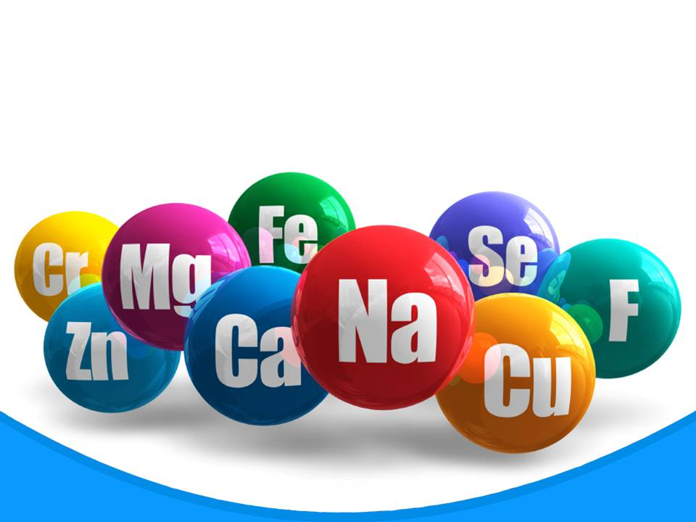
Макро- и микроэлементы
Notes:
Макро- и микроэлементы
Для нормального функционирования мозга нужны макро- и микроэлементы, такие как: калий, содержащийся в изюме, кураге, бананах, перце; магний (для снятия спазмов, стрессов), его источники: орехи, продукты из муки грубого помола, кукуруза; фосфор, которым богаты отруби, редис, огурцы; железо (для клеток мозга, клеток крови – эритроцитов), источники: изюм, сливы; цинк (входит в состав более 200 ферментов), содержащийся в проросших зернах пшеницы. Важную роль в профилактике старения мозга играют продукты, богатые лецитином, необходимым нейронам для обновления клеточных мембран. Это вещество есть в горохе, фасоли, сое.

Slide 41
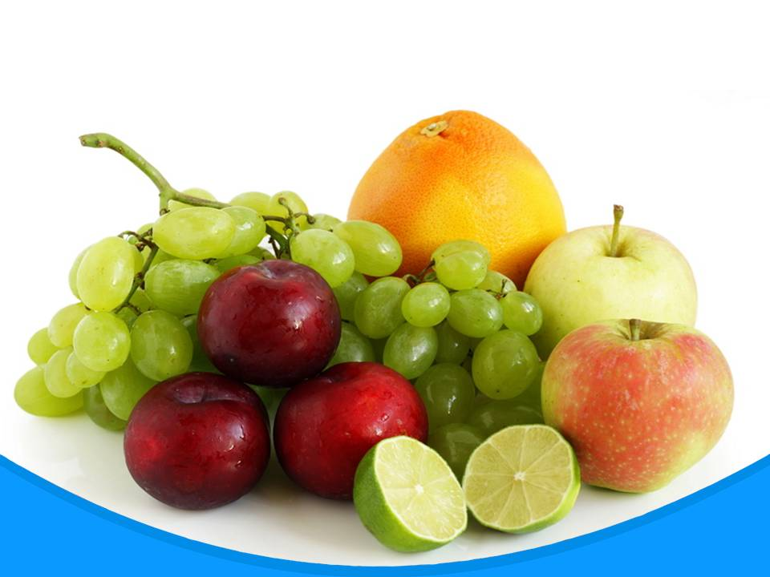
Notes:
Рекомендуется увеличить в своем рационе количество антиоксидантов, содержащихся в разных продуктах питания, но в большем количестве – в ягодах, фруктах и овощах. Они улучшают познавательную функцию мозга и память, замедляют процессы старения организма. Наиболее богаты антиоксидантами такие продукты, как чернослив, клюква, черника, персики, бананы, малина, ананас, авокадо. То есть практически все овощи и фрукты.

Slide 42
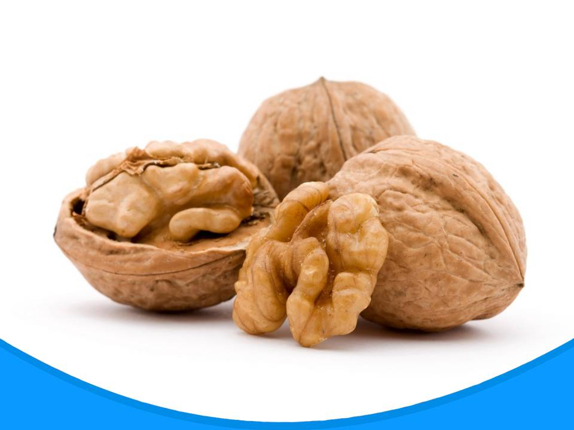
Notes:
Считается, что потребление апельсинов, орехов, лука репчатого и брюссельской капусты способствует концентрации внимания. Много витамина С и калия в перце, а чеснок содержит вещества, активизирующие клетки мозга, при длительном применении улучшающие память и препятствующие возрастным изменениям в нем. Арахис и финики богаты дофамином, который активизирует мыслительные реакции.
Следует, по возможности, избегать употребление сладостей, которые способствуют увеличению веса. Соль повышает давление, а насыщенные жиры – уровень холестерина. На мозг приходится лишь 2 % веса тела человека, но 20 % крови сердце направляет в мозг, чтобы снабдить его необходимым питанием. Правильное питание помогает мозгу усваивать и воспроизводить информацию, сохранить и улучшить память, возможности которой безграничны и в преклонном возрасте.

Slide 43
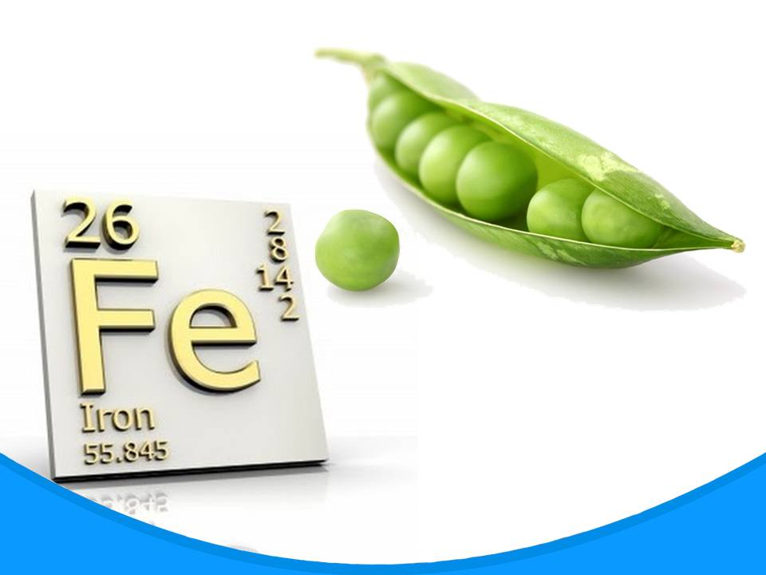
Notes:
Продукты, содержащие железо: белые грибы, бобы сои, гречневая крупа, зеленый горошек, орехи, пшеничные отруби, растительное масло (конопляное, кунжутное, абрикосовых косточек, зародышей пшеницы), шиповник, шпинат, яблоки, яичный желток. Железо необходимо для кроветворения, обеспечивает транспортировку кислорода из легких к тканям. В результате дефицита железа возникает анемия, признаками которой являются упадок сил, бледность, общее ухудшение самочувствия.

Slide 44
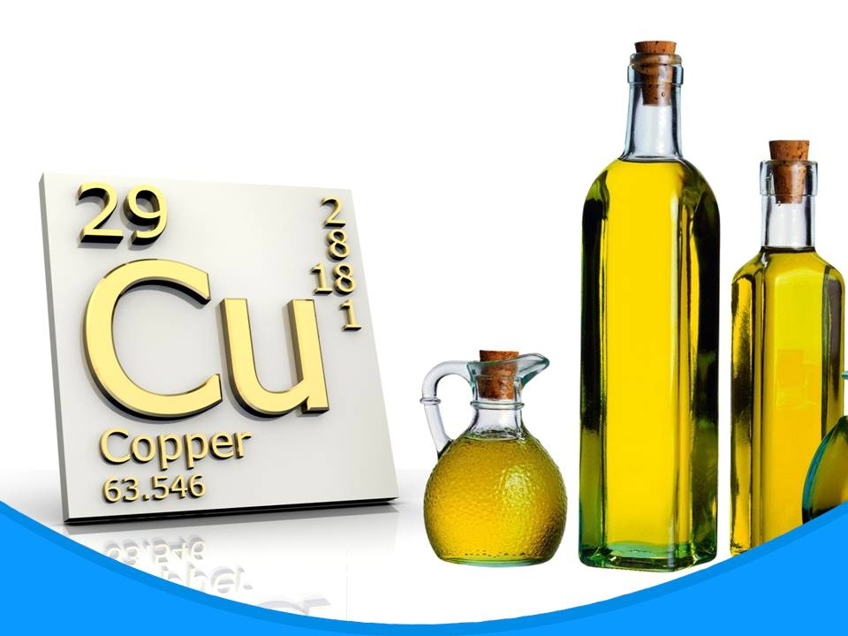
Notes:
Продукты, содержащие медь: подсолнечное масло, конопляное, фундук. Медь – это минеральное вещество, которое крайне необходимо для здоровья. Так же, как и железо, оно играет важную роль в поддержании нормального состава крови. Присутствие меди необходимо для эффективности железа, в противном случае железо, накопленное в печени, не сможет участвовать в образовании гемоглобина.
Медь – это минеральное вещество, которое крайне необходимо для здоровья. Так же, как и железо, оно играет важную роль в поддержании нормального состава крови. Присутствие меди необходимо для эффективности железа, в противном случае железо, накопленное в печени, не сможет участвовать в образовании гемоглобина.

Slide 45
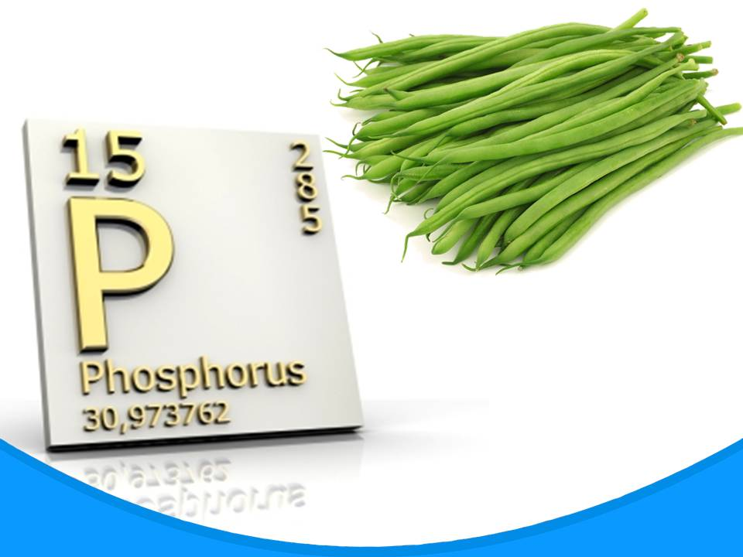
Notes:
Продукты, содержащие фосфор: горох, гречневая крупа, кисломолочные продукты, молоко, морепродукты, овсяная крупа, перловая крупа, растительное масло (конопляное, кунжутное, абрикосовых косточек, зародышей пшеницы), толокно, фасоль, яичный желток, ячневая крупа. Фосфор является составной частью костной ткани. Необходимо поддерживать соотношение в организме фосфора и кальция; в противном случае организм для восстановления баланса вынужден будет брать кальций из «костного запаса». Витамин D регулирует фосфорно-кальциевый баланс и тем самым уберегает нас от заболеваний.

Slide 46
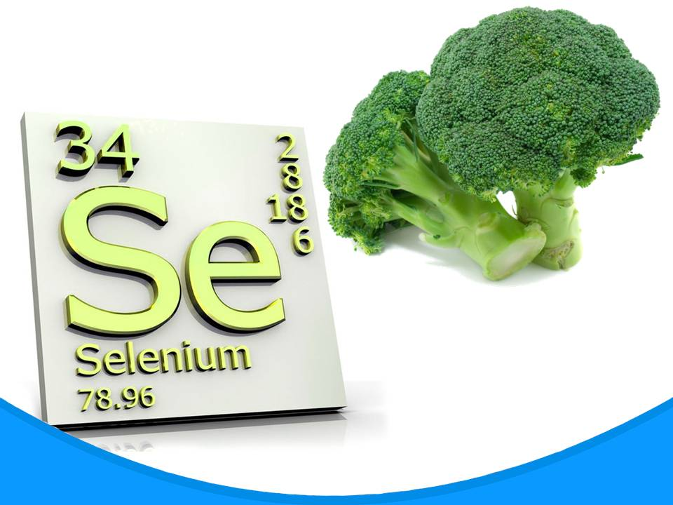
Notes:
Продукты, содержащие селен: брокколи, грибы, кокос, кукуруза, молоко, морская капуста, проросшие зерна пшеницы, пшеничные отруби, помидоры, чеснок, яйца.
Калий содержится в таких продуктах: абрикосы, арбузы, бананы, бобовые, брокколи, зеленый горошек, картофель, растительное масло (конопляное, абрикосовых косточек, зародышей пшеницы), сухофрукты, шпинат.

Slide 47
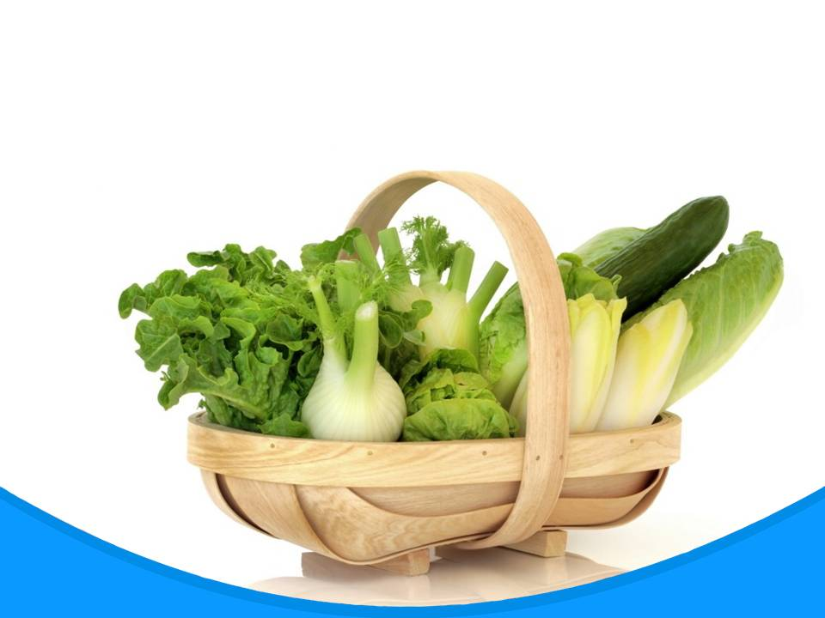
Notes:
Продукты, содержащие кремний: зеленые овощи, картофель, лук, минеральная вода, морские водоросли, растительное масло, конопляное, ревень, редис, редька, репа, свекла, сладкий болгарский перец, топинамбур, цельнозерновые крупы. Содержание кремния в крови крайне незначительно. Однако когда оно уменьшается, человек начинает «чувствовать погоду», ухудшается его психическое состояние, волосы становятся тонкими и ломкими, вследствие чего может начаться облысение, кожа теряет эластичность. Ломкость костей в пожилом возрасте объясняется дефицитом не только кальция, но и кремния. В отличие от железа и кальция кремнезем легко усваивается даже в пожилом возрасте.

Slide 48
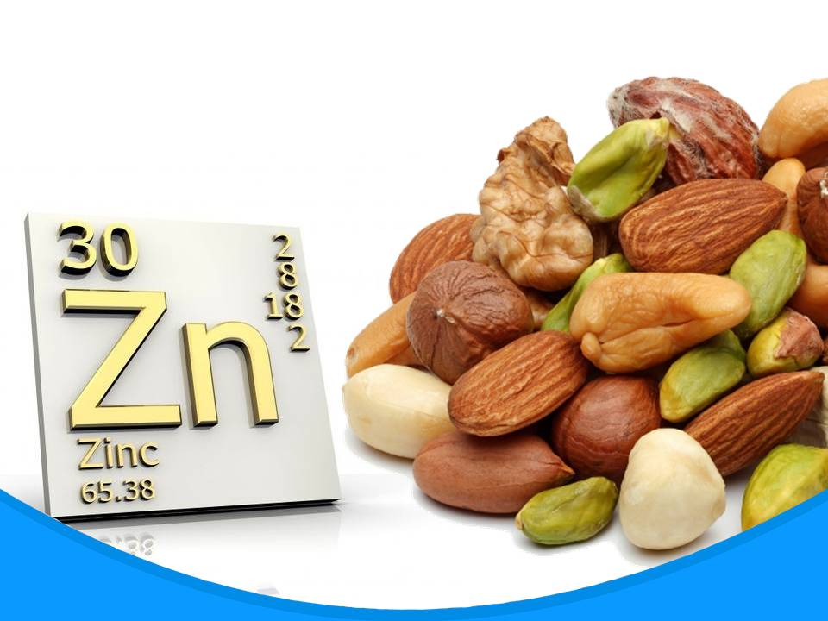
Notes:
Продукты, содержащие марганец: бананы, бобы сои, горох, гречиха, земляника, картофель, крыжовник, малина, неочищенный рис, орехи, свекла, смородина, черника.
Продукты, содержащие цинк: грецкий орех, гречиха, овсянка, растительное масло (конопляное, кунжутное, зародышей пшеницы), фасоль, фундук, чечевица. Установлено, что цинк является важным микроэлементом, он входит в состав крови и мышечной ткани. Благодаря цинку в организме поддерживается необходимый кислотный уровень. Этот микроэлемент – компонент инсулина.

Slide 49
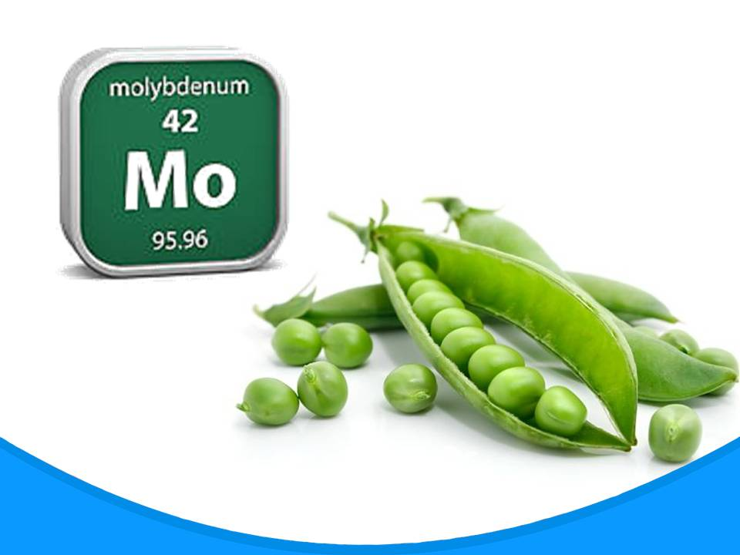
Notes:
Продукты, содержащие молибден: горох, поваренная соль.

Slide 50
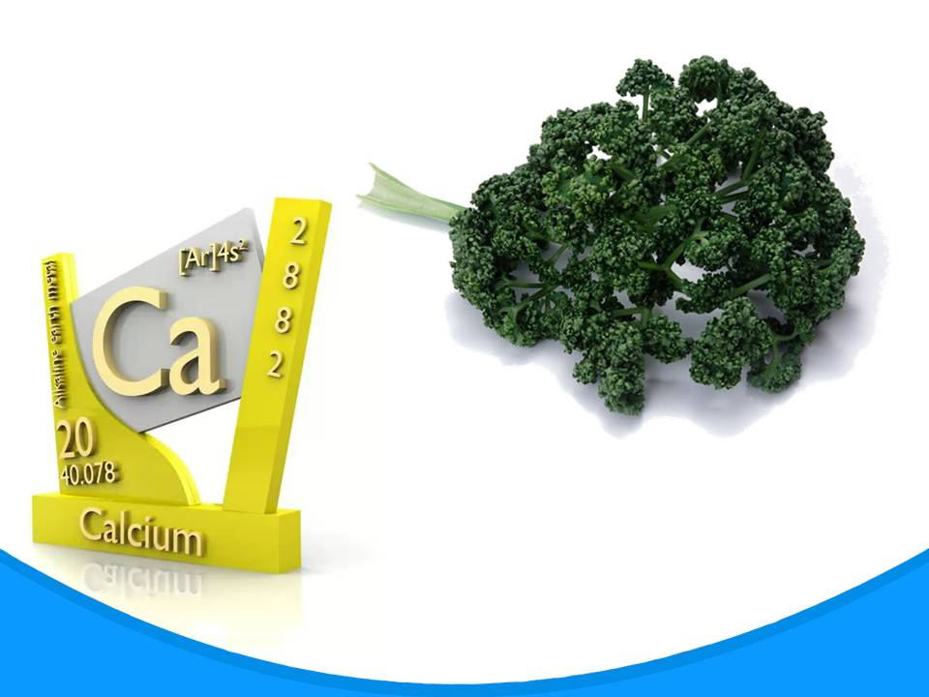
Notes:
Кальций содержится в таких продуктах: семена амаранта, кисломолочные продукты, крапива, кресс-салат, крупы, кунжут, лесной орех, мак, миндаль, молоко, подорожник большой, просвирник лесной, растительное масло (кунжутное, абрикосовых косточек), свекла, бобы сои, хлеб с отрубями, шиповник. Как известно, кальций составляет 25 % костной ткани. При дефиците кальция в пище возможно размягчение костной ткани (рахит) или разрежение костного вещества (остеопороз), ревматические боли в суставах. Кальциевая недостаточность чаще всего возникает не потому, что человек не употребляет продукты, содержащие кальций, а потому, что кальций не усваивается. Кстати, в листьях овощей процент содержания кальция очень высок, и для усвоения кальция очень необходимо присутствие витамина D.

Slide 51
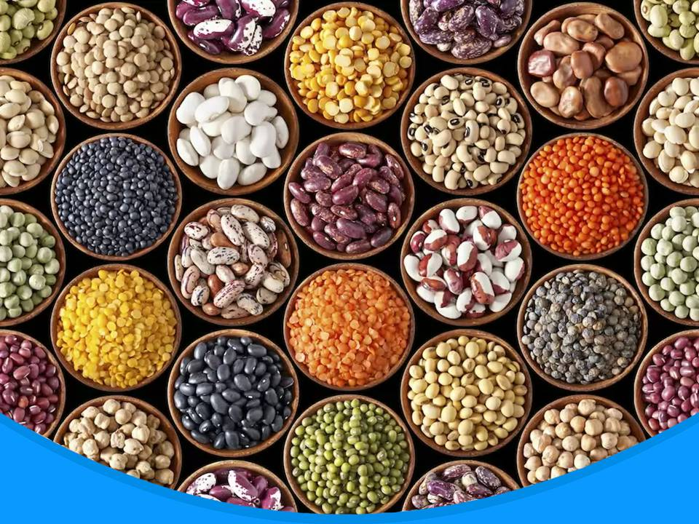
Notes:
Продукты, содержащие серу: бобы сои, растительное масло (конопляное), фасоль.
Продукты, содержащие фолиевую кислоту: абрикосы, апельсины, бананы, бобовые, гречневая крупа, грибы, дрожжи, дыня, зеленые овощи, злаки, корнеплоды, молоко, морковь, овсяная крупа, орехи, отруби, тыква, финики, шпинат, яичный желток.

Slide 52
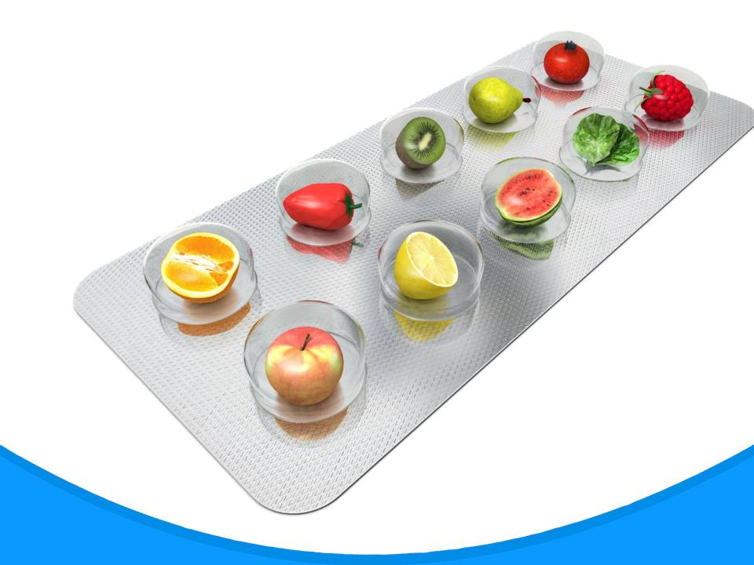
Notes:
Как правило, суточная норма витаминов различается в зависимости от возраста, рода занятий, сезона года, беременности, пола и др. факторов.

Slide 53
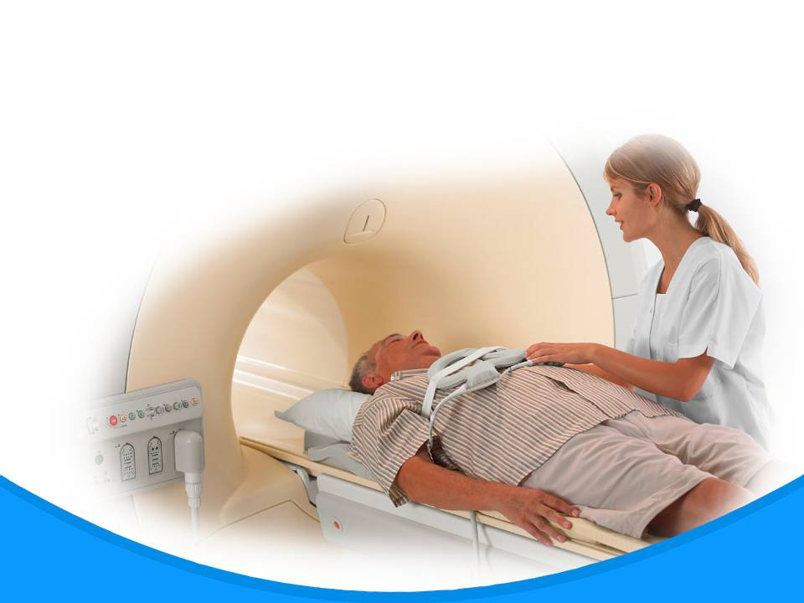
Потребности желез внутренней секреции в «совершеннолетнем» возрасте
Notes:
Потребности желез внутренней секреции в «совершеннолетнем» возрасте
Щитовидная железа оказывает существенное влияние на жизнедеятельность человеческого организма. При нормальном ее функционировании человек чувствует себя бодрым и здоровым, у него появляется ощущение радости жизни. При снижении функции щитовидной железы наблюдается быстрая утомляемость, сонливость, кожа становится дряблой, а человек – вялым, апатичным, снижаются его умственные способности, замедляется реакция. Для нормальной работы щитовидной железы прежде всего необходим йод – для регуляции обмена веществ. В организме должно быть достаточное количество йода, чтобы сохранить запас тироксина в крови. Также необходимы витамины группы В, витамин С.

Slide 54
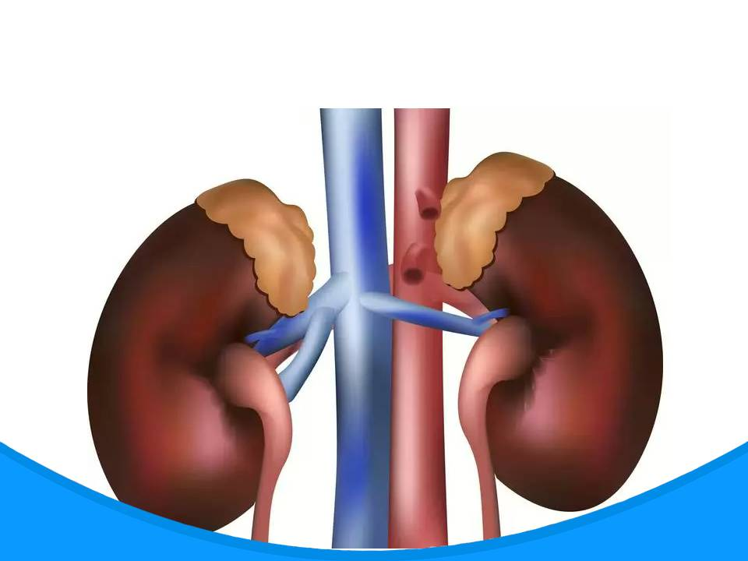
Надпочечники.
Notes:
Надпочечники.
Гормоны коры надпочечников влияют на углеводный обмен, половые функции, способствуют повышению защитных функций организма и работоспособности мышц. Собственно надпочечники вырабатывают гормон адреналин, стимулирующий обмен веществ. Надпочечники называют железами противоборства или выживания, поскольку продукты их секреции обеспечивают организму приток энергии и жизненных сил. Прежде всего им необходимы продукты с высоким содержанием белка, а так же витамины А, С, Е.

Slide 55
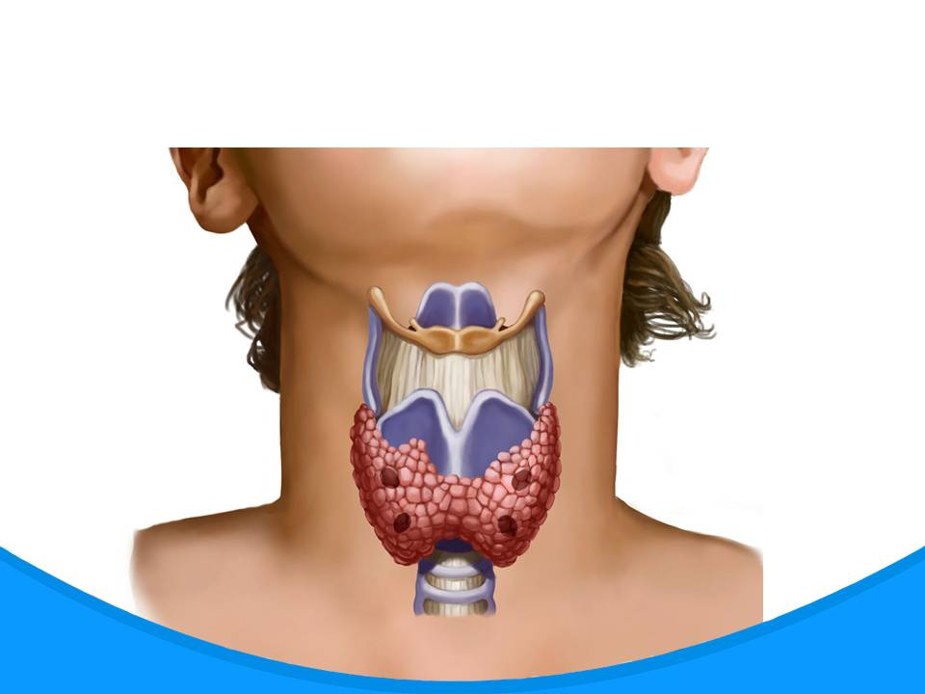
Паращитовидные железы.
Notes:
Паращитовидные железы.
Основная их функция – регуляция фосфорно-кальциевого обмена в организме. Ослабление функции этих желез сказывается в первую очередь на деятельности нервной системы: у человека возникает неконтролируемое раздражение, отмечается повышенная возбудимость. Пониженный уровень кальция в крови провоцирует развитие аллергических реакций, судорог и спазмов. Прежде всего железам необходим витамин D. Он помогает организму усваивать кальций, регулирует фосфорно-кальциевый обмен.

Slide 56
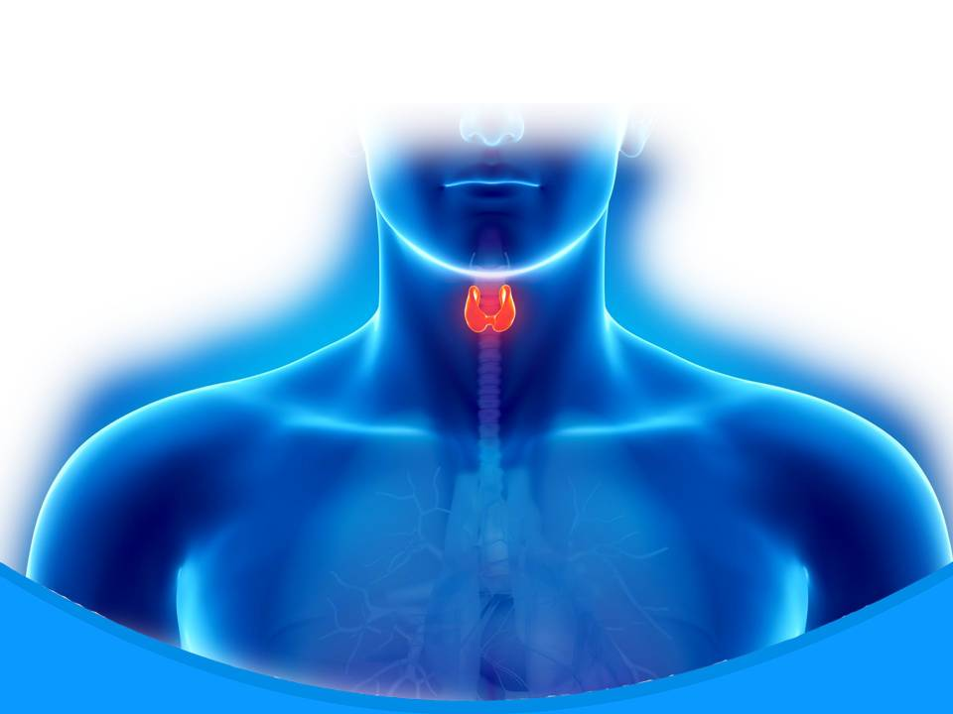
Вилочковая железа.
Notes:
Вилочковая железа.
В процессе старения происходит уменьшение веса и размера вилочковой железы, частичное замещение ее ткани жировой. Эта железа находится в функциональной взаимосвязи с половыми железами и корой надпочечников. Для ее функционирования необходимы витамины группы В. Вилочковая железа является одним из главным органов иммунитета, и хотя она в процессе приближения ко «второй молодости» замещается жировой тканью, тем не менее, клетки иммунной системы, прошедшие в свое время обучение в тимусе, трудятся до глубокой старости нашего организма и активно борются с микроорганизмами.

Slide 57
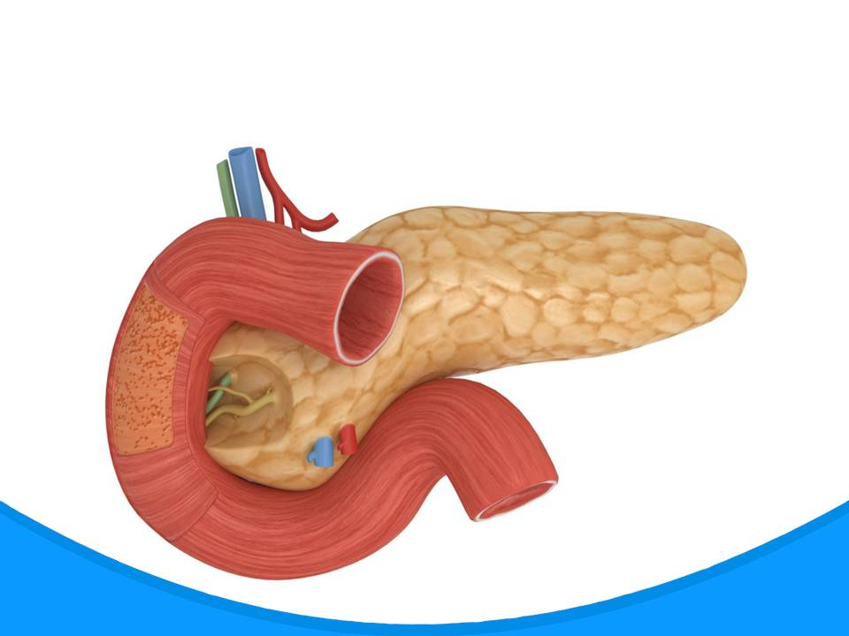
Поджелудочная железа.
Notes:
Поджелудочная железа.
Вырабатывает гормон инсулин. При недостаточном образовании или выделении инсулина может развиться сахарный диабет. Прежде всего этой железе необходимы витамины группы В. Из минеральных веществ сера и никель.

Slide 58

Второзаконие 33.13-16.
Notes:
Втор.33.13-16. Современный перевод MDR (1993)
Господи, пошли им дождь с высоты небес и воды из бездны земной. Пусть солнце даст им добрый урожай, пусть каждый месяц приносит им свой лучший плод. Пусть холмы и древние горы приносят им свои наилучшие плоды, пусть земля приносит все самое лучшее.

